Slide 1

CAPTURES D’ÉCRAN DE L’APPLICATION
CortexSkills
Groupe Horizon Services
70 écrans · français · 1440 × 900
MEASURABLE · GOVERNED · SUSTAINABLE

Slide 2

SOMMAIRE
Les écrans de l’application, par menu
Tels que les voient les utilisateurs de Groupe Horizon Services. Les écrans d’administration sont pris avec l’administrateur de l’organisation ; Sauvegardes et santé avec l’administrateur de la plateforme.
01
02
03
04
Connexion et accueil
Portefeuille et projets
Conception des processus
Gouvernance
7 écrans
15 écrans
12 écrans
11 écrans
05
06
07
08
Intelligence artificielle
Rapports et documents
Administration
Paramètres, aide et profil
5 écrans
8 écrans
10 écrans
2 écrans
Sommaire · Groupe Horizon Services · Données de démonstration — organisation fictive
2

Slide 3
01
Connexion et accueil
Connexion · Groupe Horizon Services · Mes tâches · Alertes · Assistant IA · Menu du profil · Changer le mot de passe

Slide 4
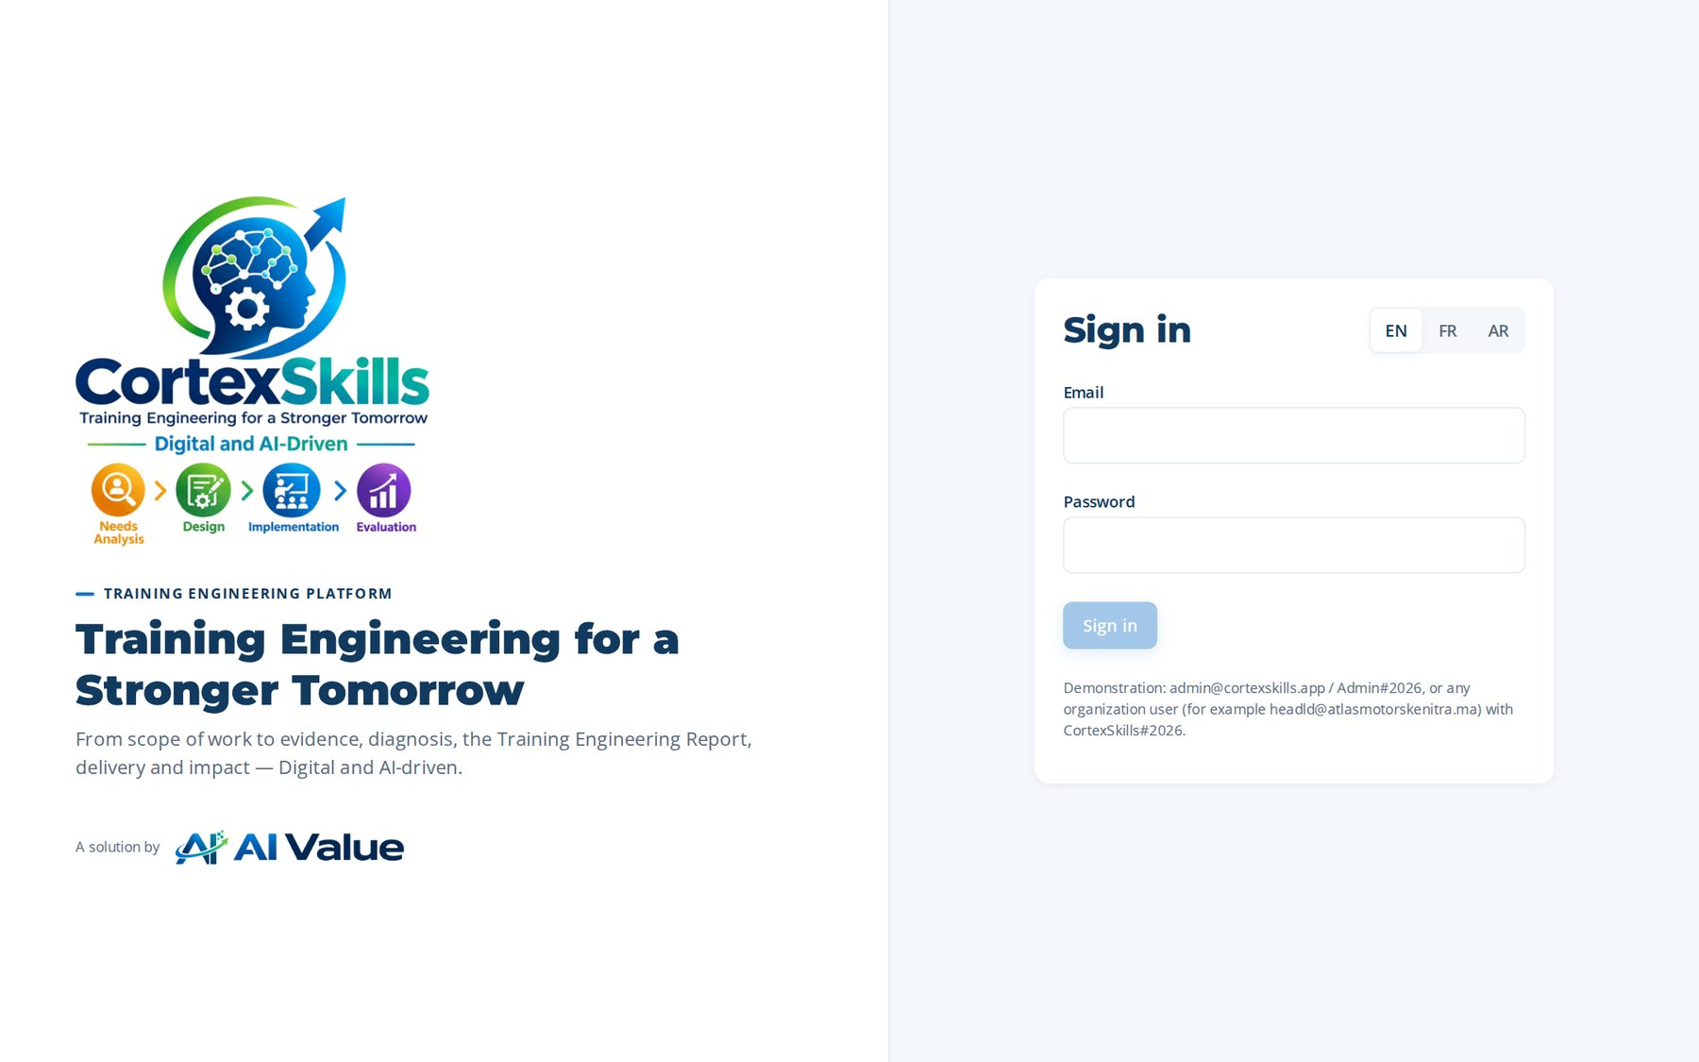
CONNEXION ET ACCUEIL
Connexion
Adresse : /login
Connexion et accueil · Groupe Horizon Services · Données de démonstration — organisation fictive
4

Slide 5
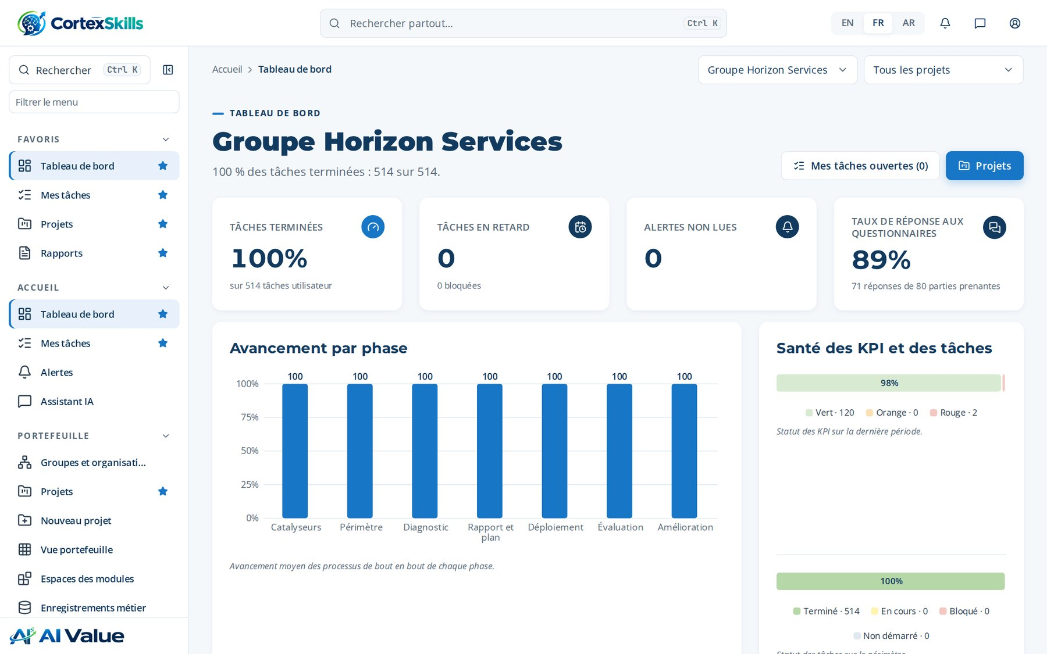
CONNEXION ET ACCUEIL
Groupe Horizon Services
Adresse : /
Connexion et accueil · Groupe Horizon Services · Données de démonstration — organisation fictive
5

Slide 6
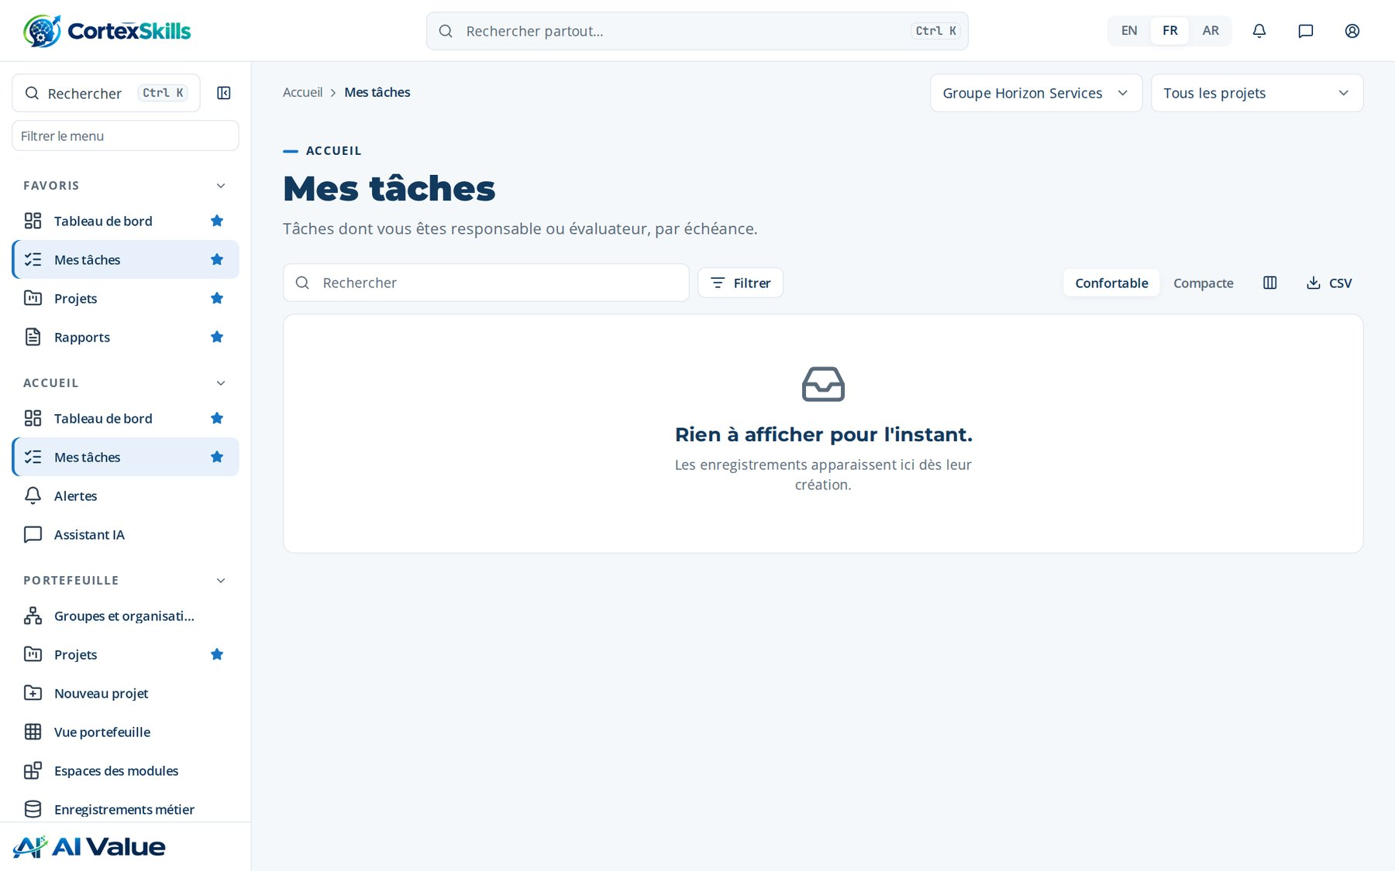
CONNEXION ET ACCUEIL
Mes tâches
Adresse : /my-tasks
Connexion et accueil · Groupe Horizon Services · Données de démonstration — organisation fictive
6

Slide 7
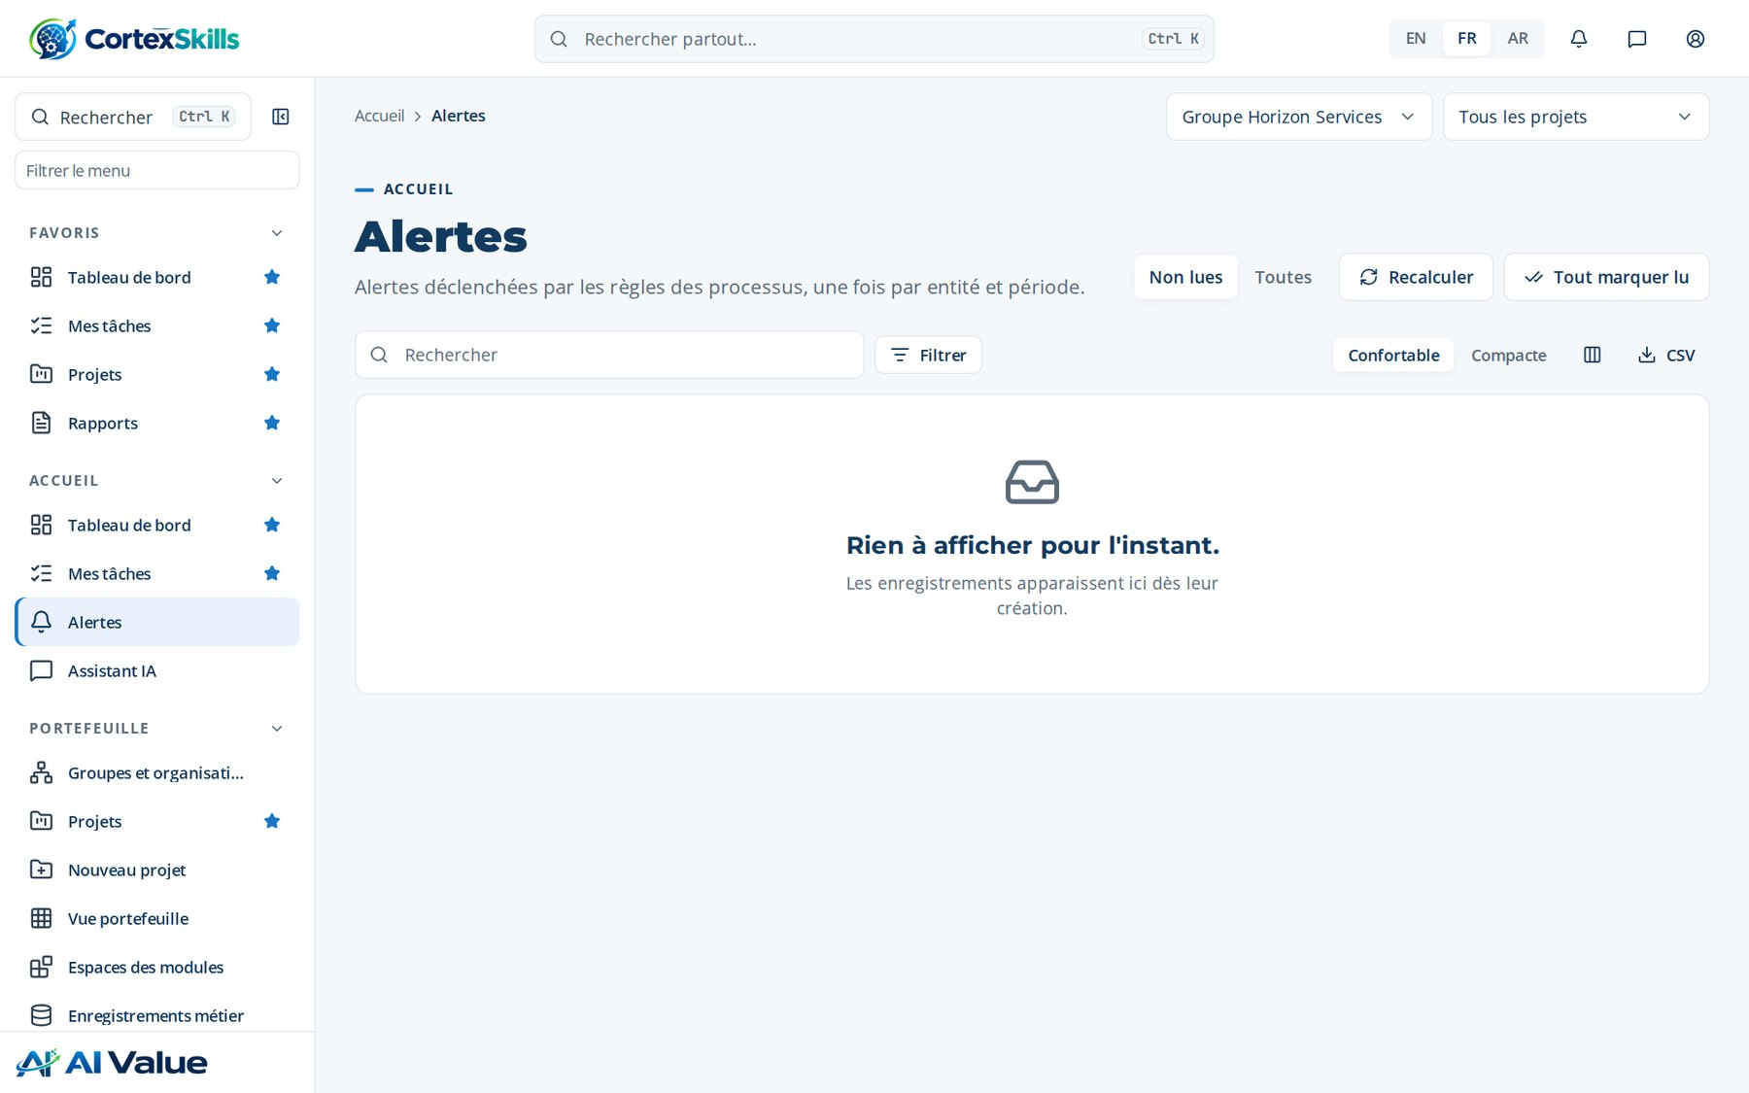
CONNEXION ET ACCUEIL
Alertes
Adresse : /alerts
Connexion et accueil · Groupe Horizon Services · Données de démonstration — organisation fictive
7

Slide 8
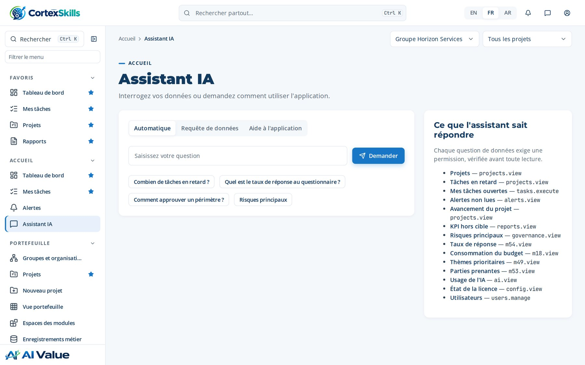
CONNEXION ET ACCUEIL
Assistant IA
Adresse : /assistant
Connexion et accueil · Groupe Horizon Services · Données de démonstration — organisation fictive
8

Slide 9
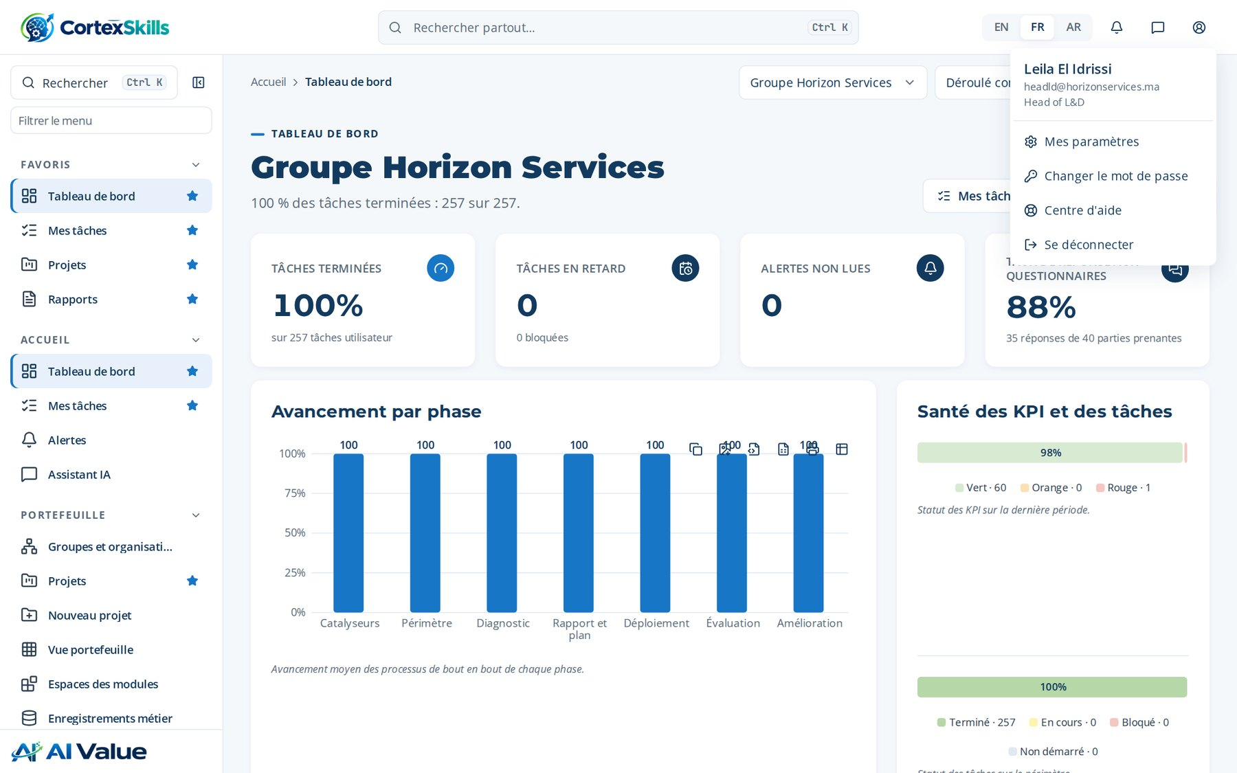
CONNEXION ET ACCUEIL
Menu du profil
Adresse : /
Connexion et accueil · Groupe Horizon Services · Données de démonstration — organisation fictive
9

Slide 10
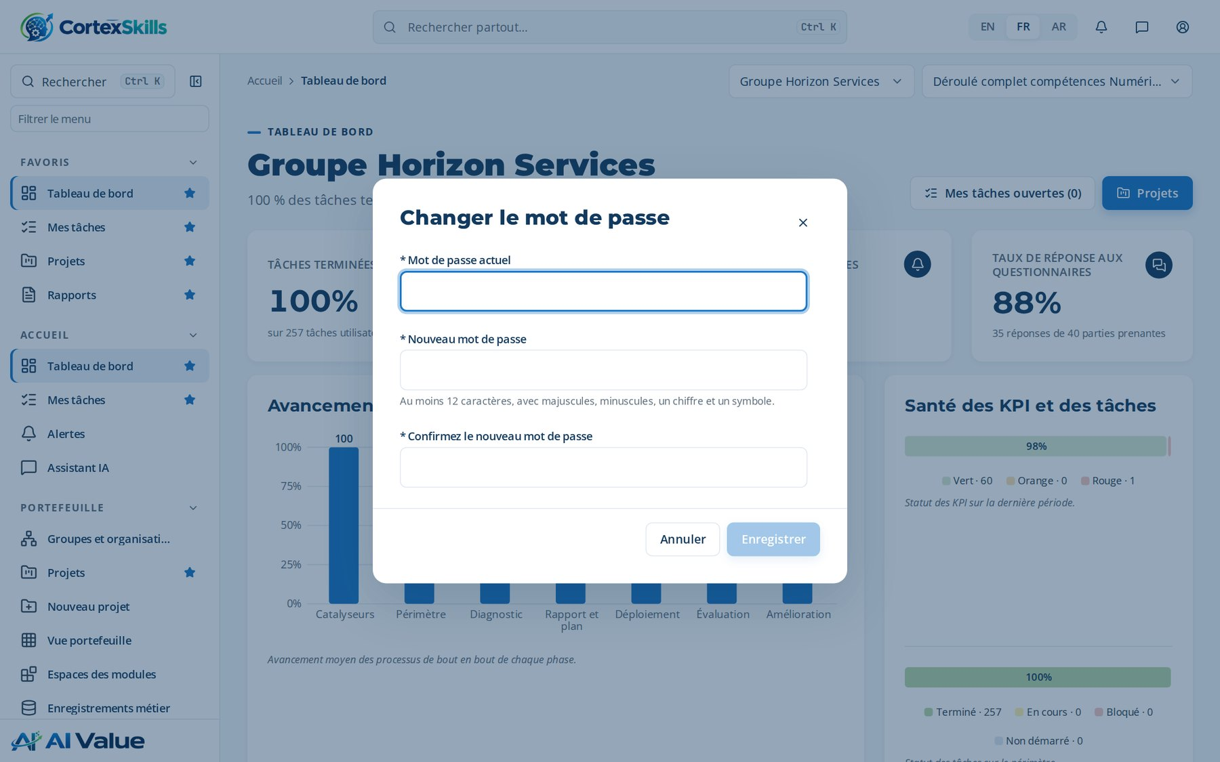
CONNEXION ET ACCUEIL
Changer le mot de passe
Adresse : /
Connexion et accueil · Groupe Horizon Services · Données de démonstration — organisation fictive
10

Slide 11
02
Portefeuille et projets
Groupes et organisations · Projets · Nouveau projet · Déroulé complet compétences IA 2026 — Groupe Horizon Services · WBS et Gantt · De la feuille de route à la conception des cursus · De la feuille de route à la conception des cursus · Vue portefeuille · Espaces des modules · Socle de la plateforme et services communs · Enregistrements métier · Questionnaires

Slide 12
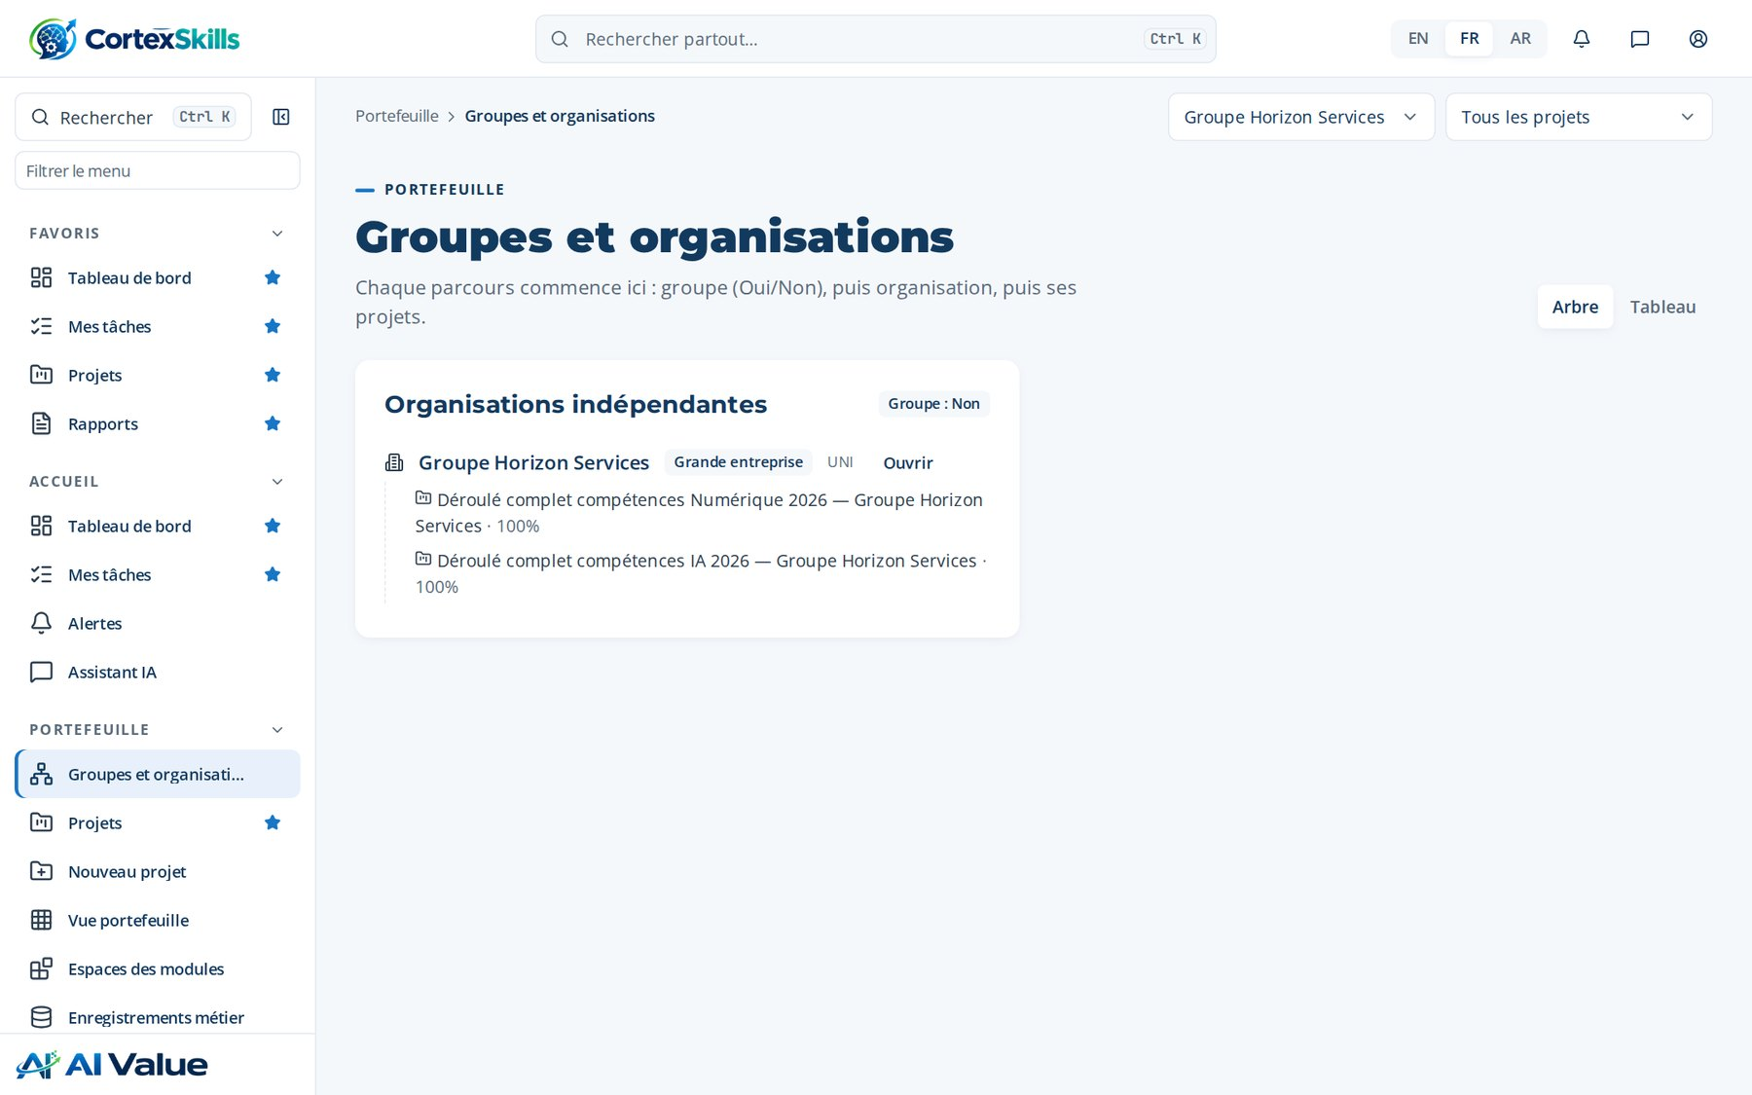
PORTEFEUILLE ET PROJETS
Groupes et organisations
Adresse : /tenancy
Portefeuille et projets · Groupe Horizon Services · Données de démonstration — organisation fictive
12

Slide 13
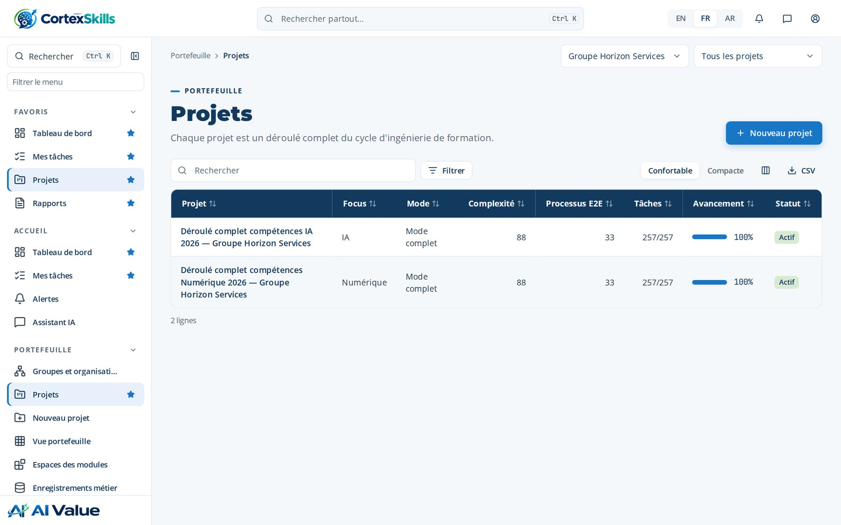
PORTEFEUILLE ET PROJETS
Projets
Adresse : /projects
Portefeuille et projets · Groupe Horizon Services · Données de démonstration — organisation fictive
13

Slide 14
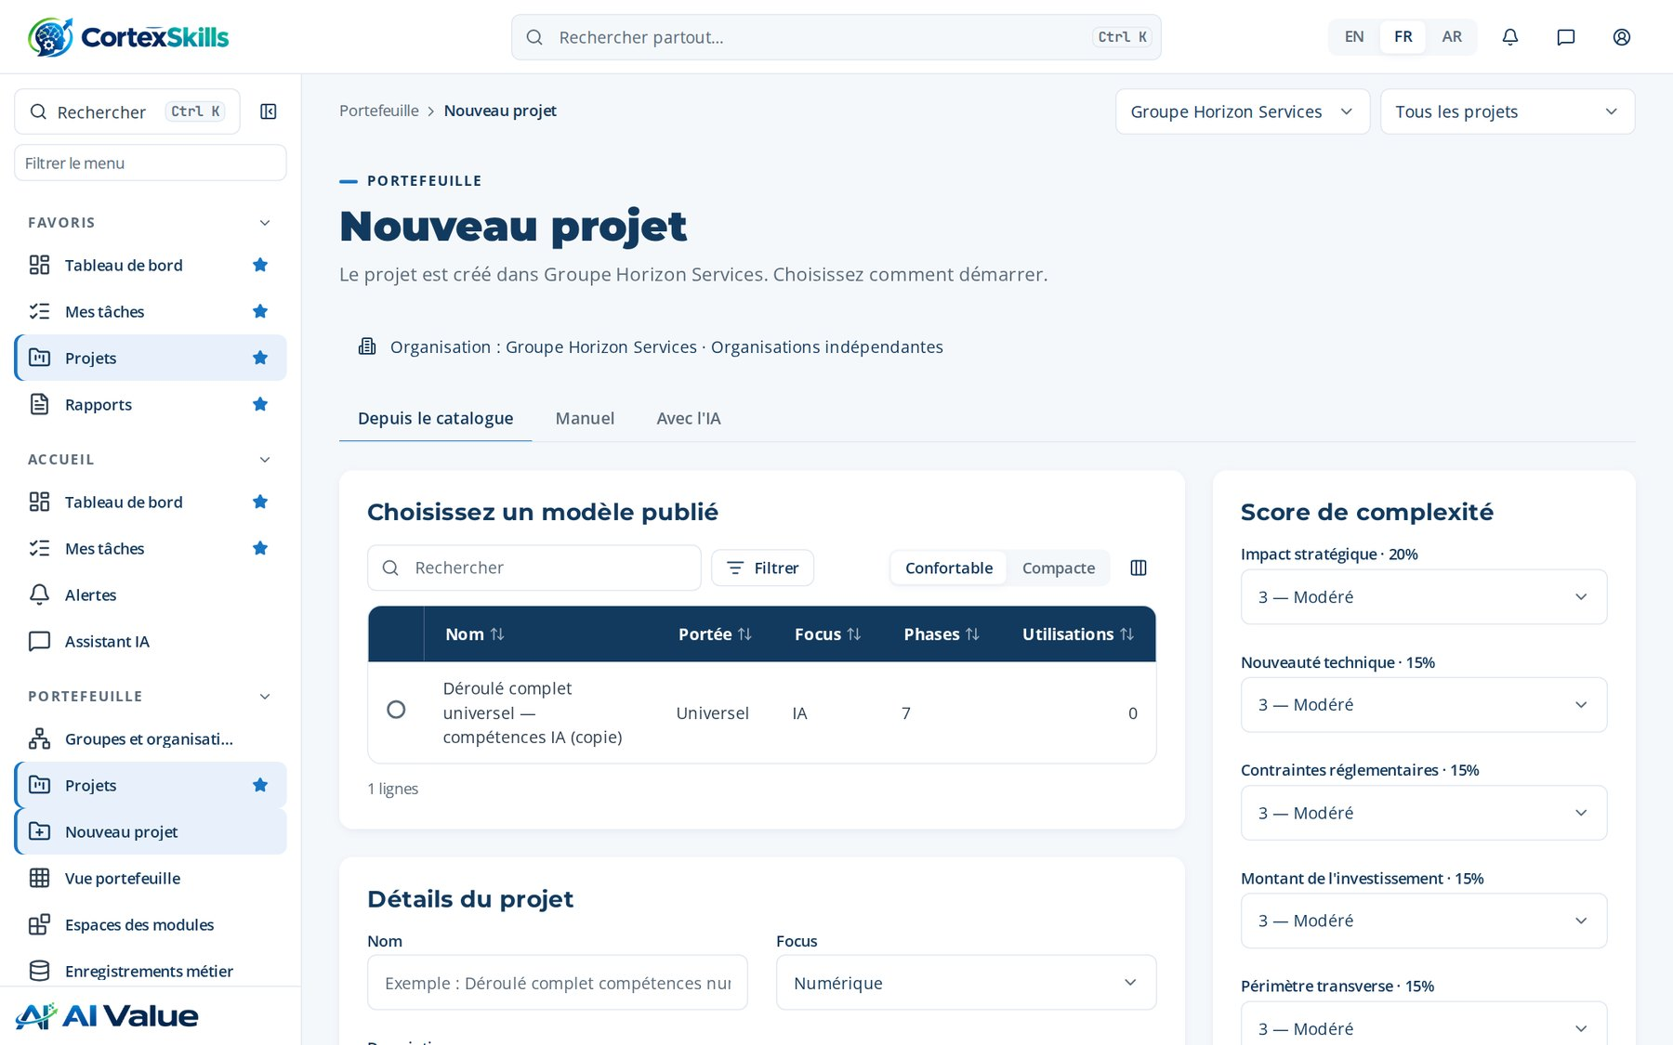
PORTEFEUILLE ET PROJETS
Nouveau projet
Adresse : /projects/new
Portefeuille et projets · Groupe Horizon Services · Données de démonstration — organisation fictive
14

Slide 15
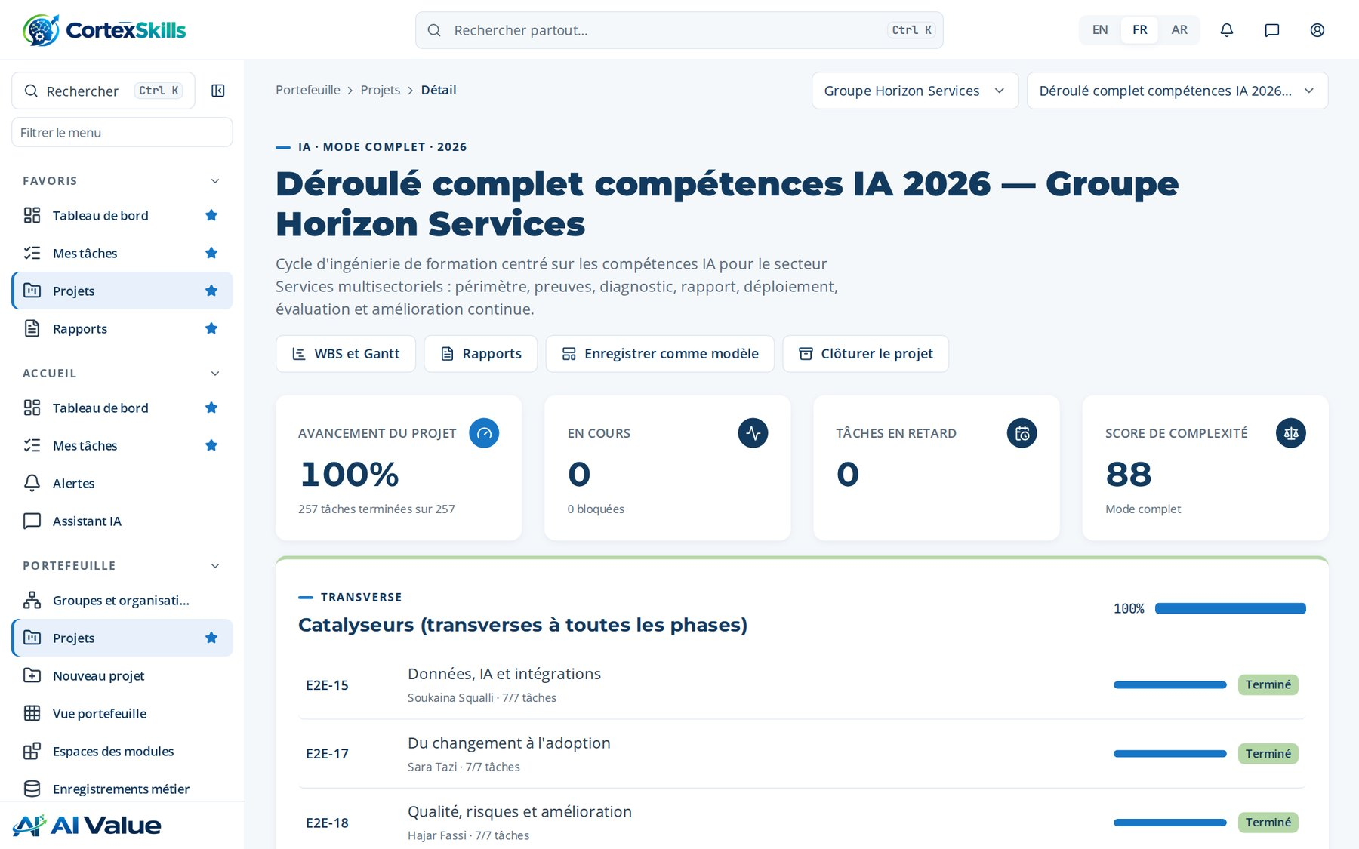
PORTEFEUILLE ET PROJETS
Déroulé complet compétences IA 2026 — Groupe Horizon Services
Adresse : /projects/:id
Portefeuille et projets · Groupe Horizon Services · Données de démonstration — organisation fictive
15

Slide 16
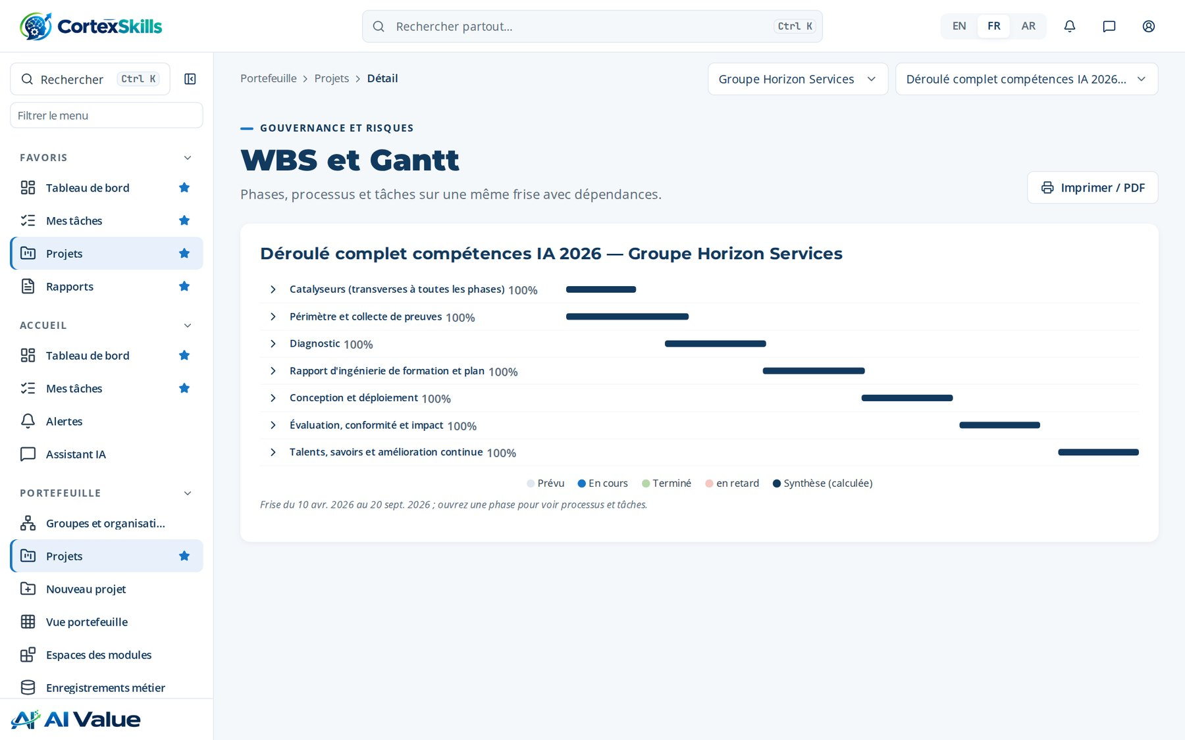
PORTEFEUILLE ET PROJETS
WBS et Gantt
Adresse : /projects/:id/gantt
Portefeuille et projets · Groupe Horizon Services · Données de démonstration — organisation fictive
16

Slide 17
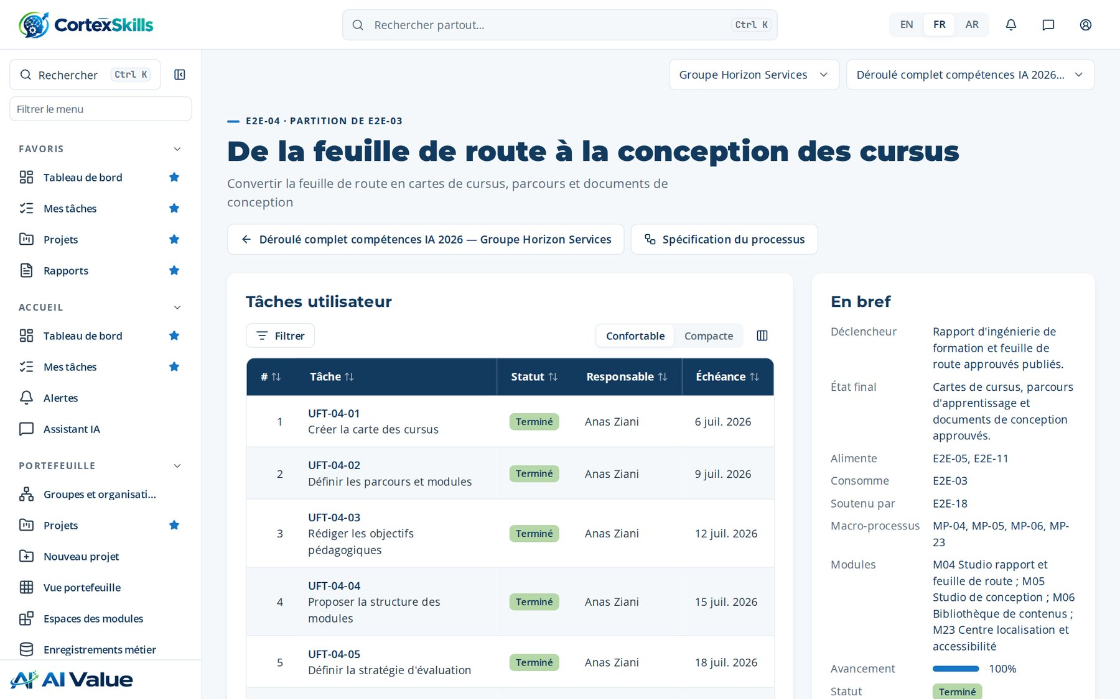
PORTEFEUILLE ET PROJETS
De la feuille de route à la conception des cursus
Adresse : /runs/:id
Portefeuille et projets · Groupe Horizon Services · Données de démonstration — organisation fictive
17

Slide 18
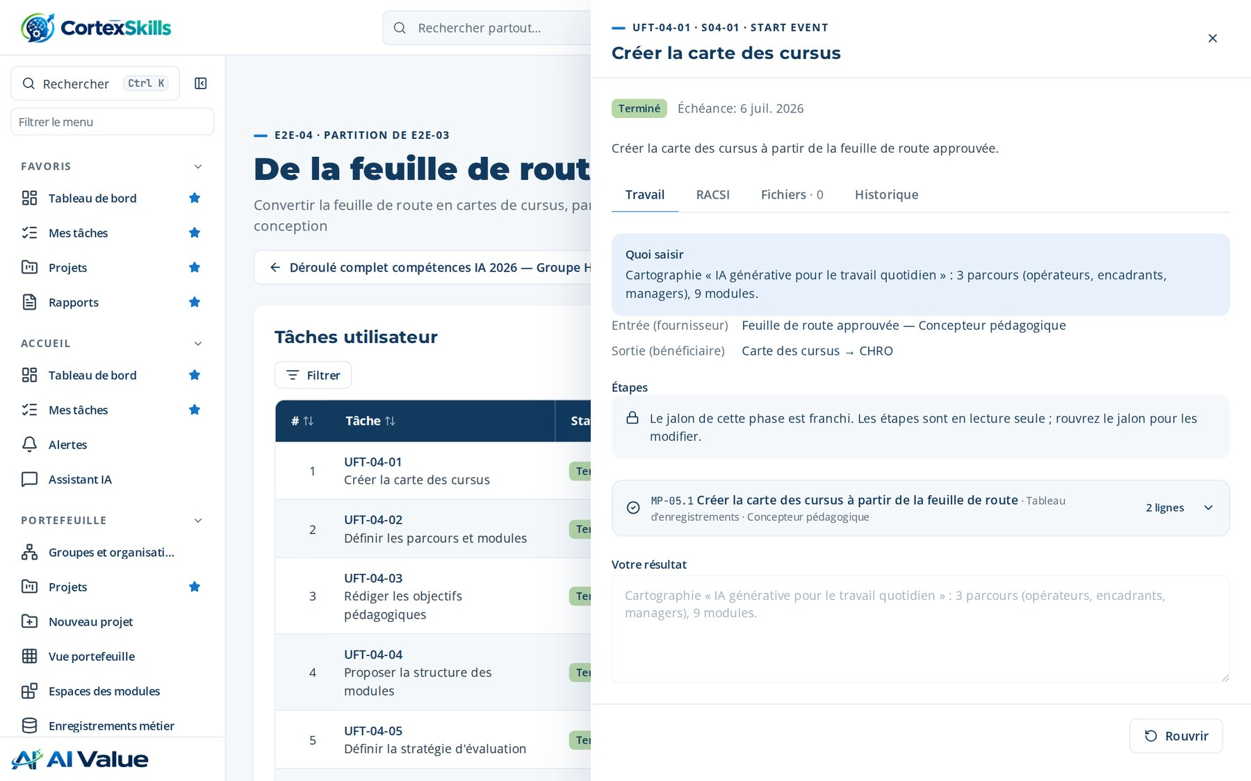
PORTEFEUILLE ET PROJETS
De la feuille de route à la conception des cursus
Adresse : /runs/:id?task=:id
Portefeuille et projets · Groupe Horizon Services · Données de démonstration — organisation fictive
18

Slide 19
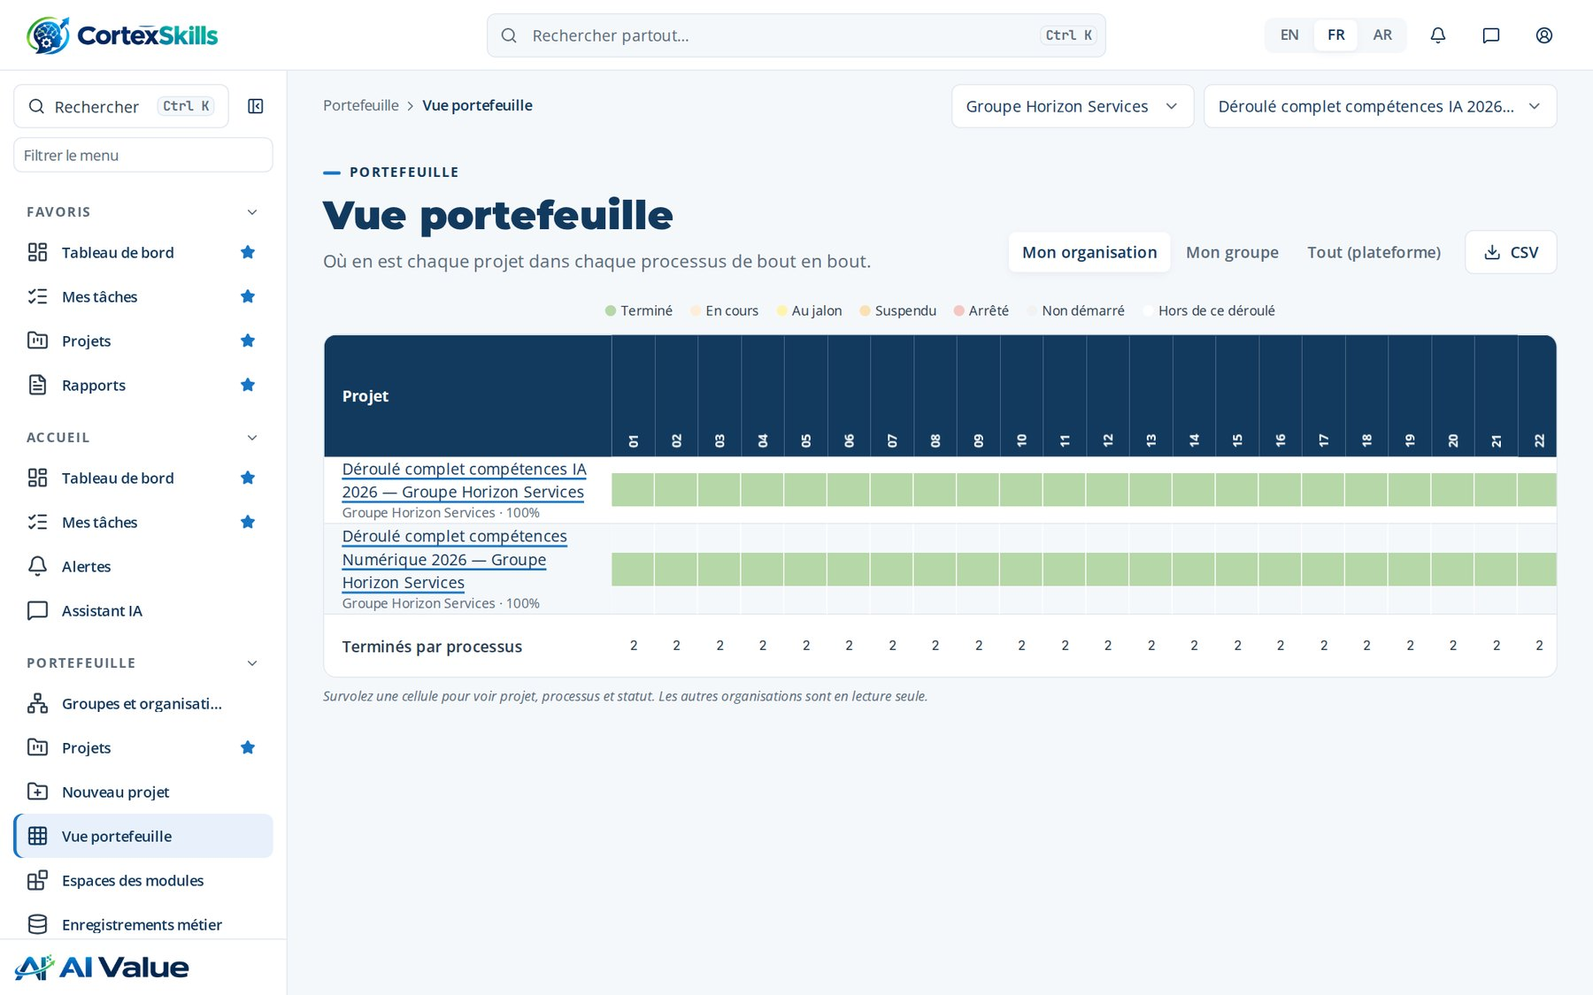
PORTEFEUILLE ET PROJETS
Vue portefeuille
Adresse : /portfolio
Portefeuille et projets · Groupe Horizon Services · Données de démonstration — organisation fictive
19

Slide 20
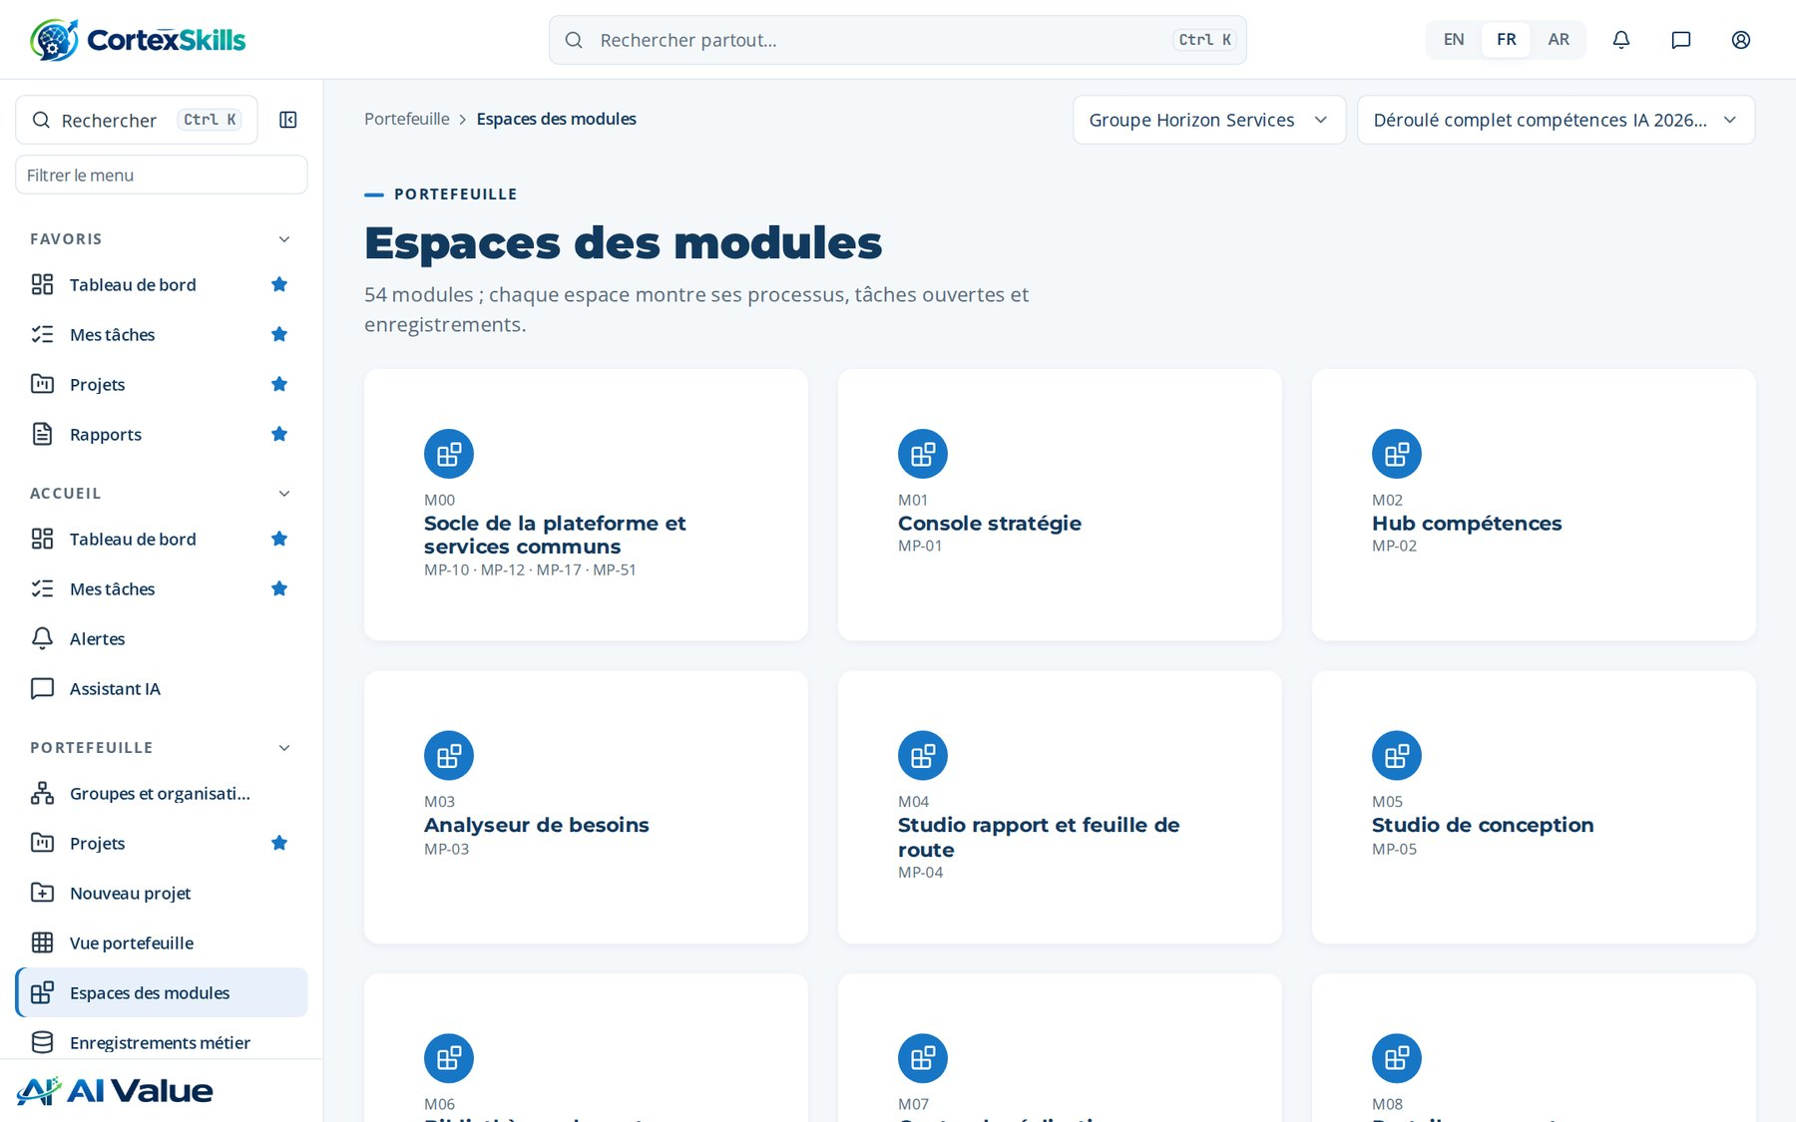
PORTEFEUILLE ET PROJETS
Espaces des modules
Adresse : /modules
Portefeuille et projets · Groupe Horizon Services · Données de démonstration — organisation fictive
20

Slide 21
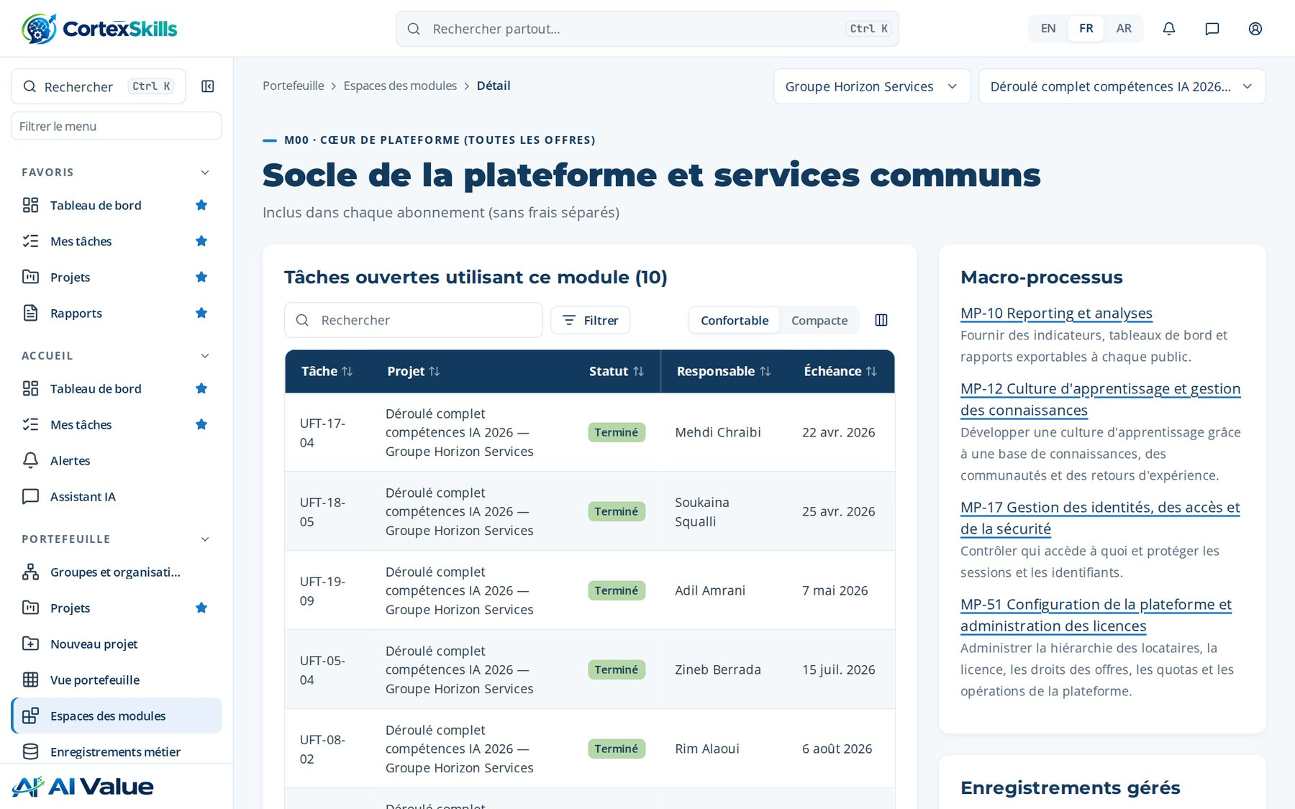
PORTEFEUILLE ET PROJETS
Socle de la plateforme et services communs
Adresse : /modules/M00
Portefeuille et projets · Groupe Horizon Services · Données de démonstration — organisation fictive
21

Slide 22
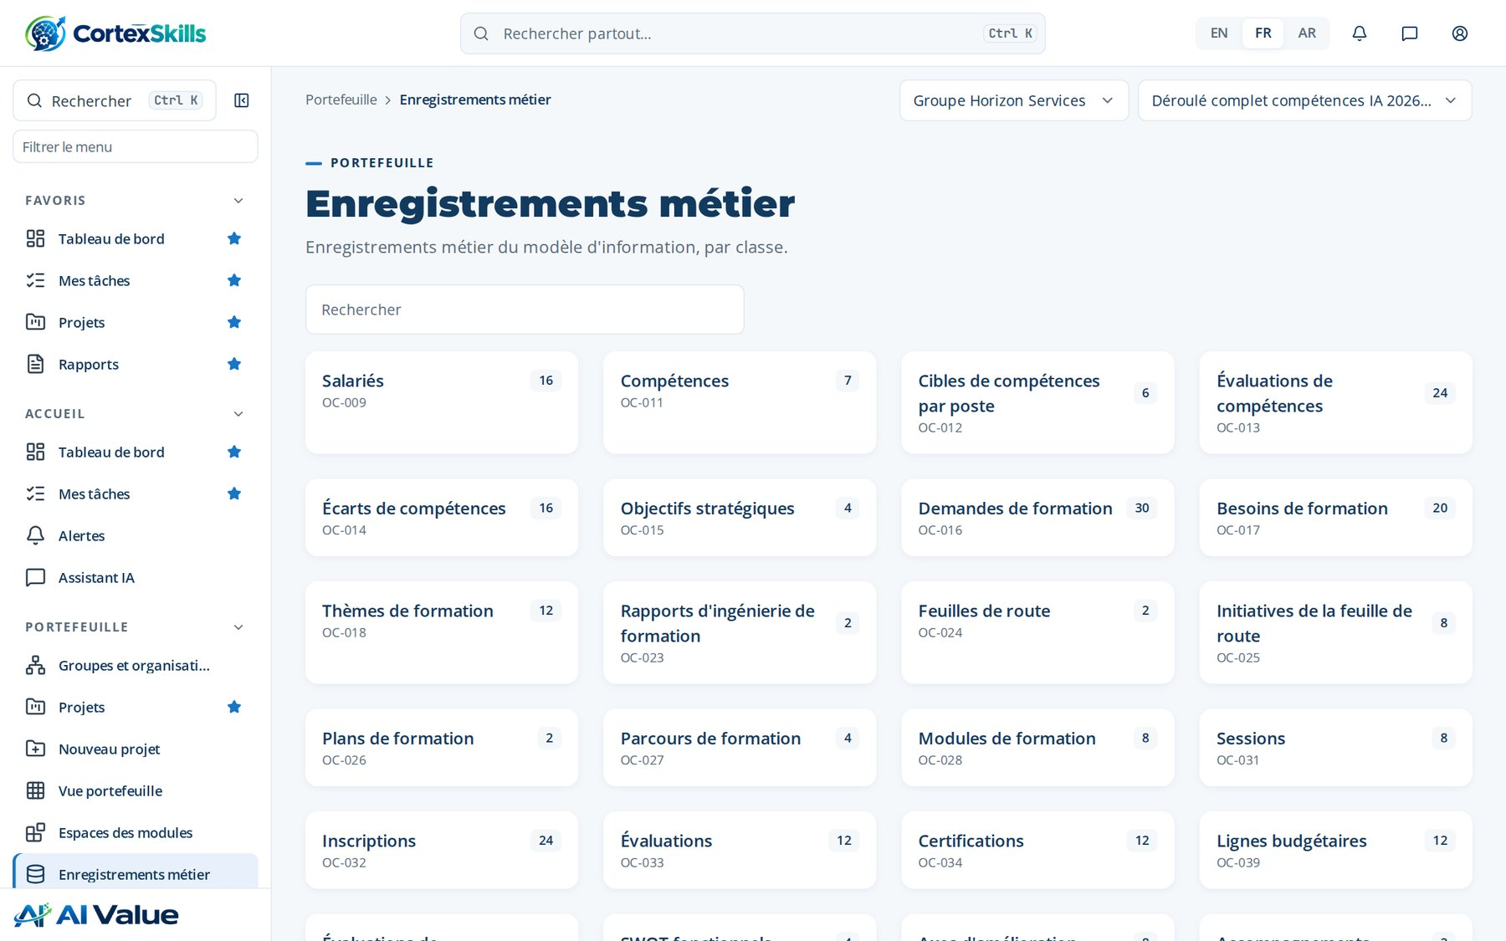
PORTEFEUILLE ET PROJETS
Enregistrements métier
Adresse : /records
Portefeuille et projets · Groupe Horizon Services · Données de démonstration — organisation fictive
22

Slide 23
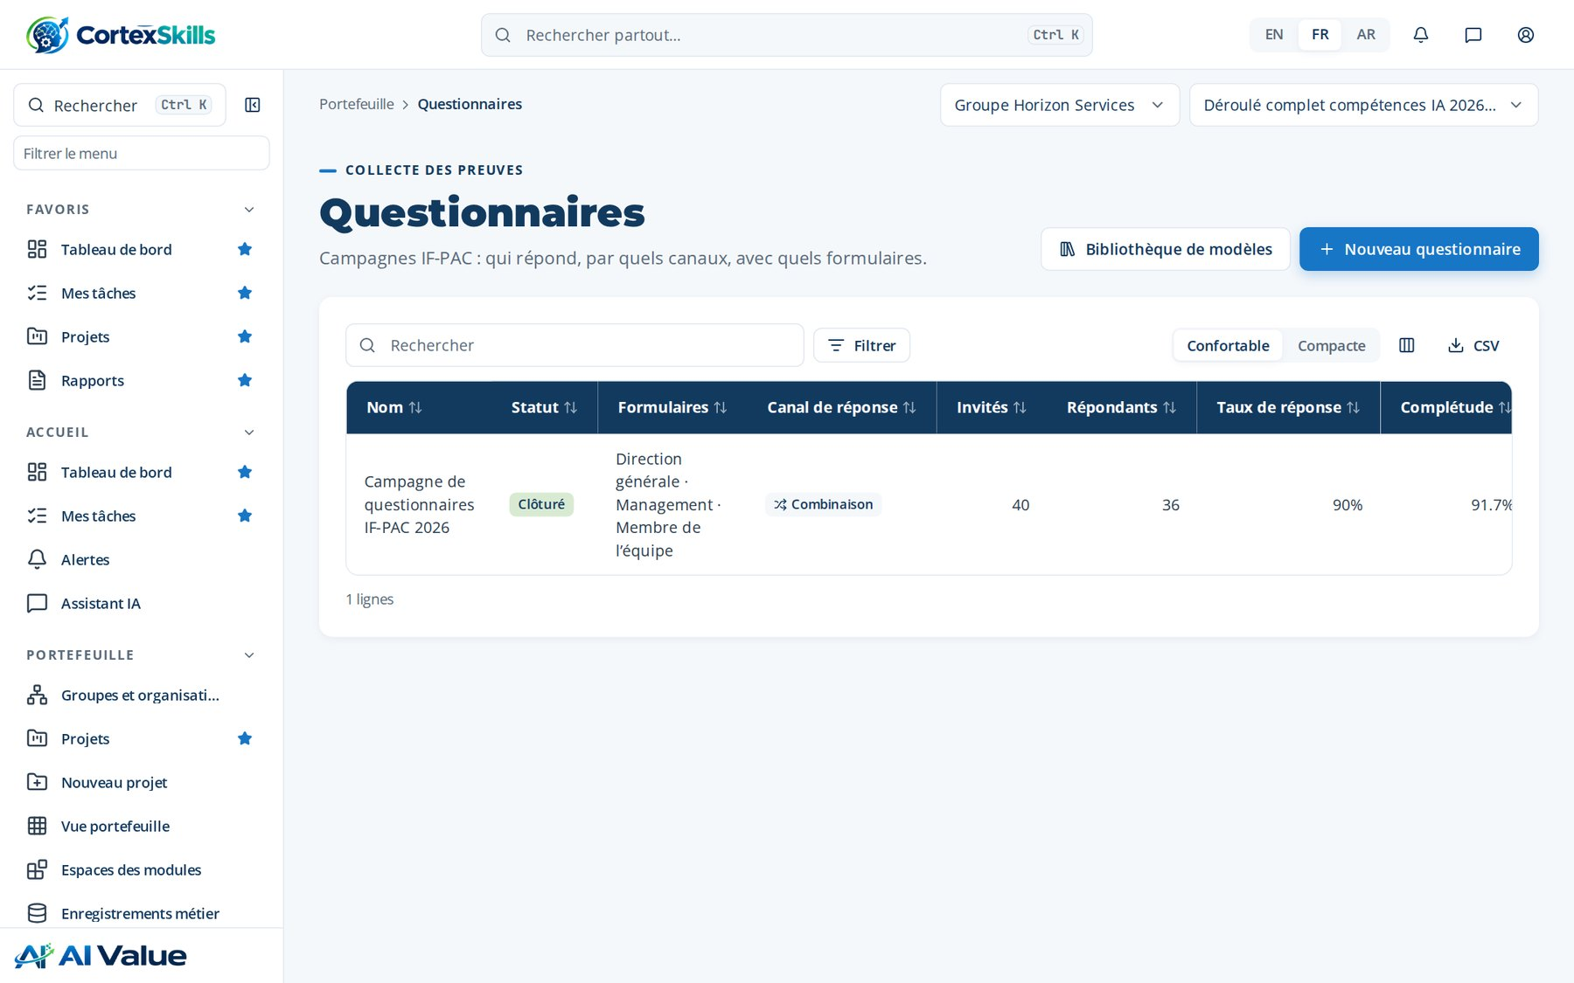
PORTEFEUILLE ET PROJETS
Questionnaires
Adresse : /questionnaires
Portefeuille et projets · Groupe Horizon Services · Données de démonstration — organisation fictive
23

Slide 24
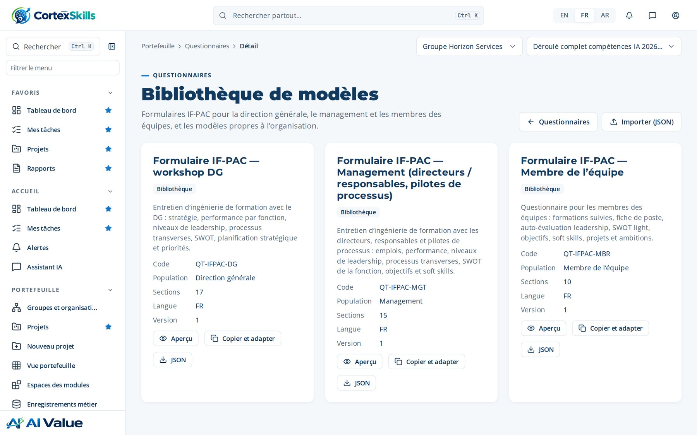
PORTEFEUILLE ET PROJETS
Bibliothèque de modèles
Adresse : /questionnaires/templates
Portefeuille et projets · Groupe Horizon Services · Données de démonstration — organisation fictive
24

Slide 25
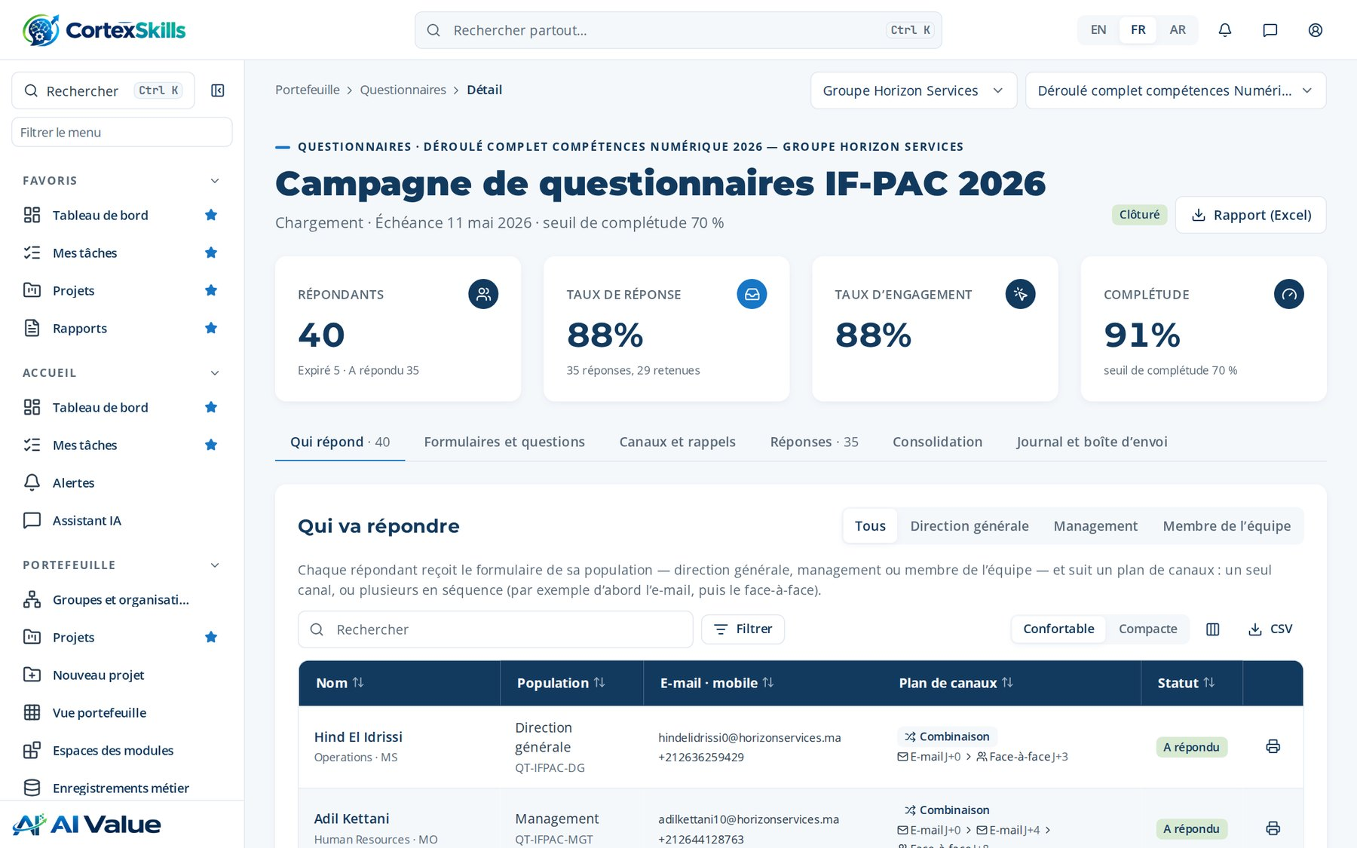
PORTEFEUILLE ET PROJETS
Campagne de questionnaires IF-PAC 2026
Adresse : /questionnaires/:id
Portefeuille et projets · Groupe Horizon Services · Données de démonstration — organisation fictive
25

Slide 26
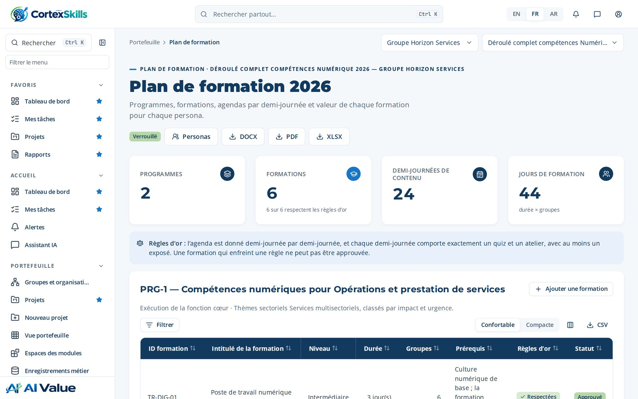
PORTEFEUILLE ET PROJETS
Plan de formation 2026
Adresse : /training-plan
Portefeuille et projets · Groupe Horizon Services · Données de démonstration — organisation fictive
26

Slide 27
03
Conception des processus
Conception des processus · Macro-processus · Processus de bout en bout · Diagramme des chaînes · Matrice de couverture · Diagrammes BPMN · Verticales · Parcours PME et score · Modèles de projet · Bibliothèque de jalons · Bibliothèque de check-lists · Modèle d'information

Slide 28
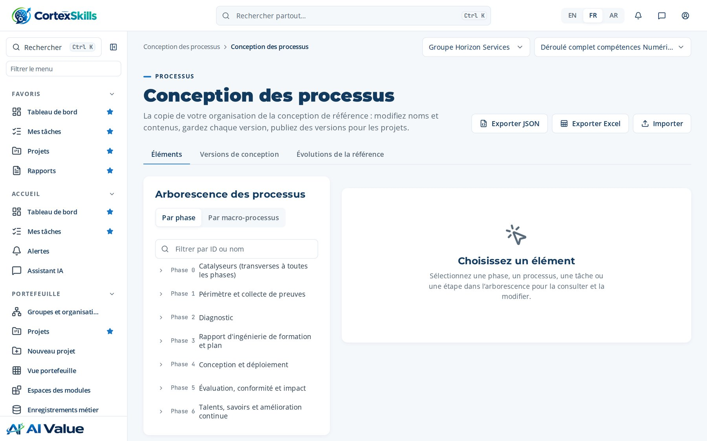
CONCEPTION DES PROCESSUS
Conception des processus
Adresse : /process/design
Conception des processus · Groupe Horizon Services · Données de démonstration — organisation fictive
28

Slide 29
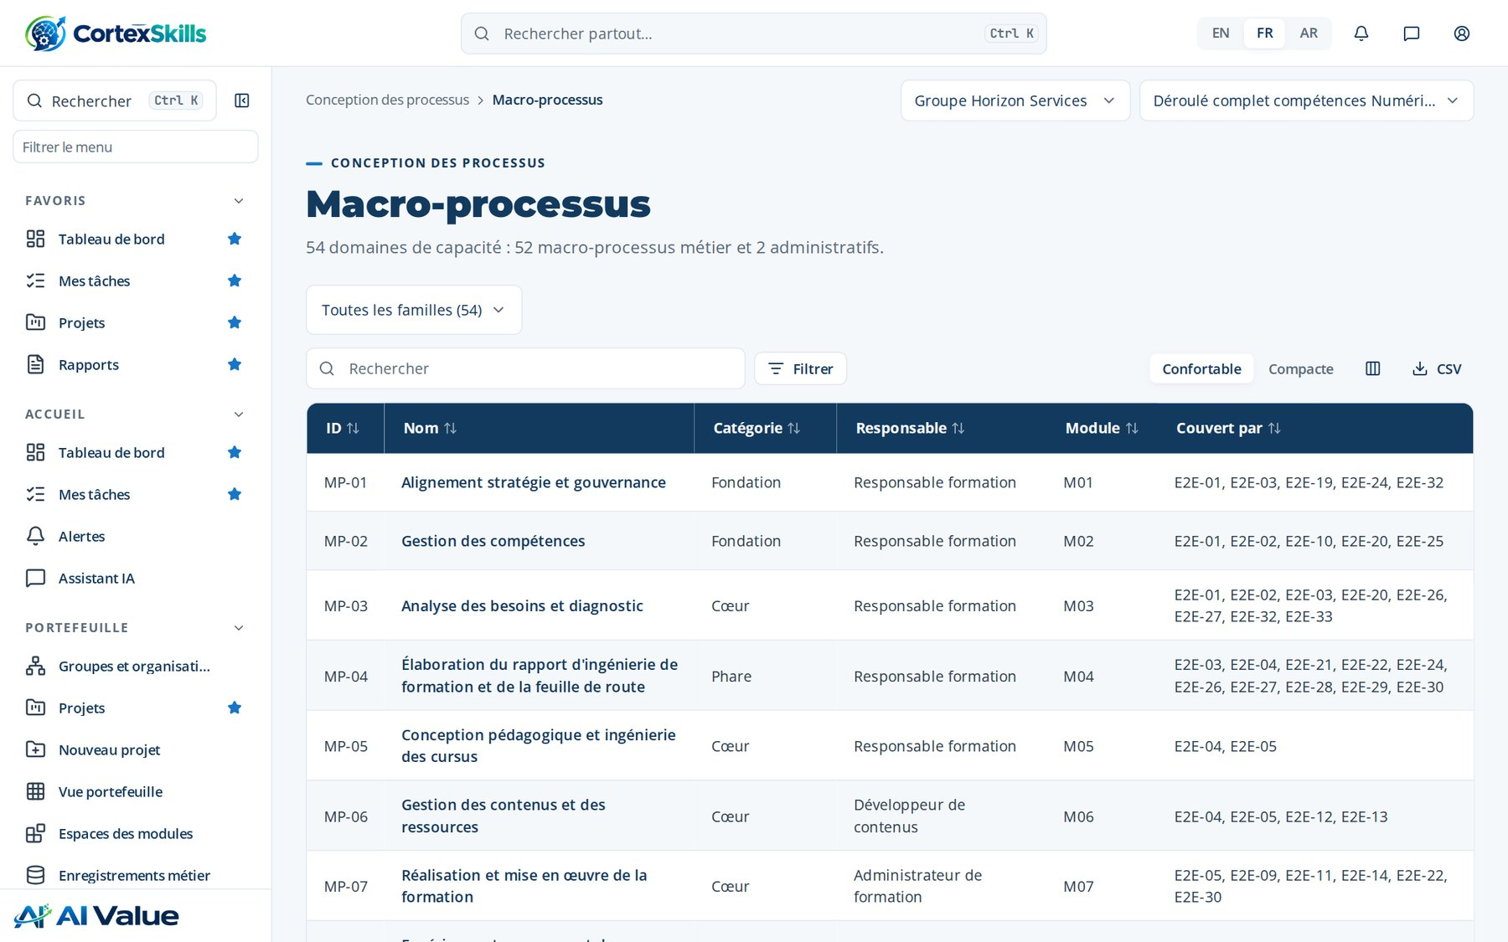
CONCEPTION DES PROCESSUS
Macro-processus
Adresse : /process/mp
Conception des processus · Groupe Horizon Services · Données de démonstration — organisation fictive
29

Slide 30
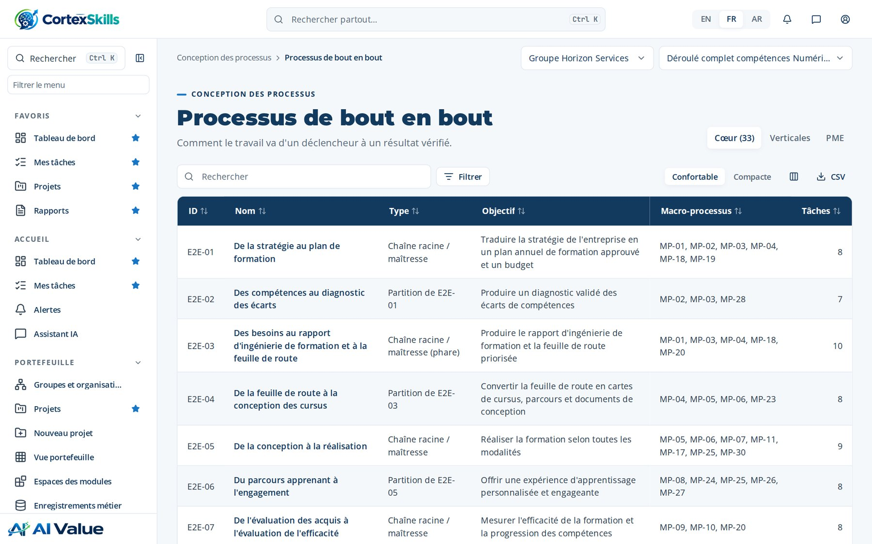
CONCEPTION DES PROCESSUS
Processus de bout en bout
Adresse : /process/e2e
Conception des processus · Groupe Horizon Services · Données de démonstration — organisation fictive
30

Slide 31
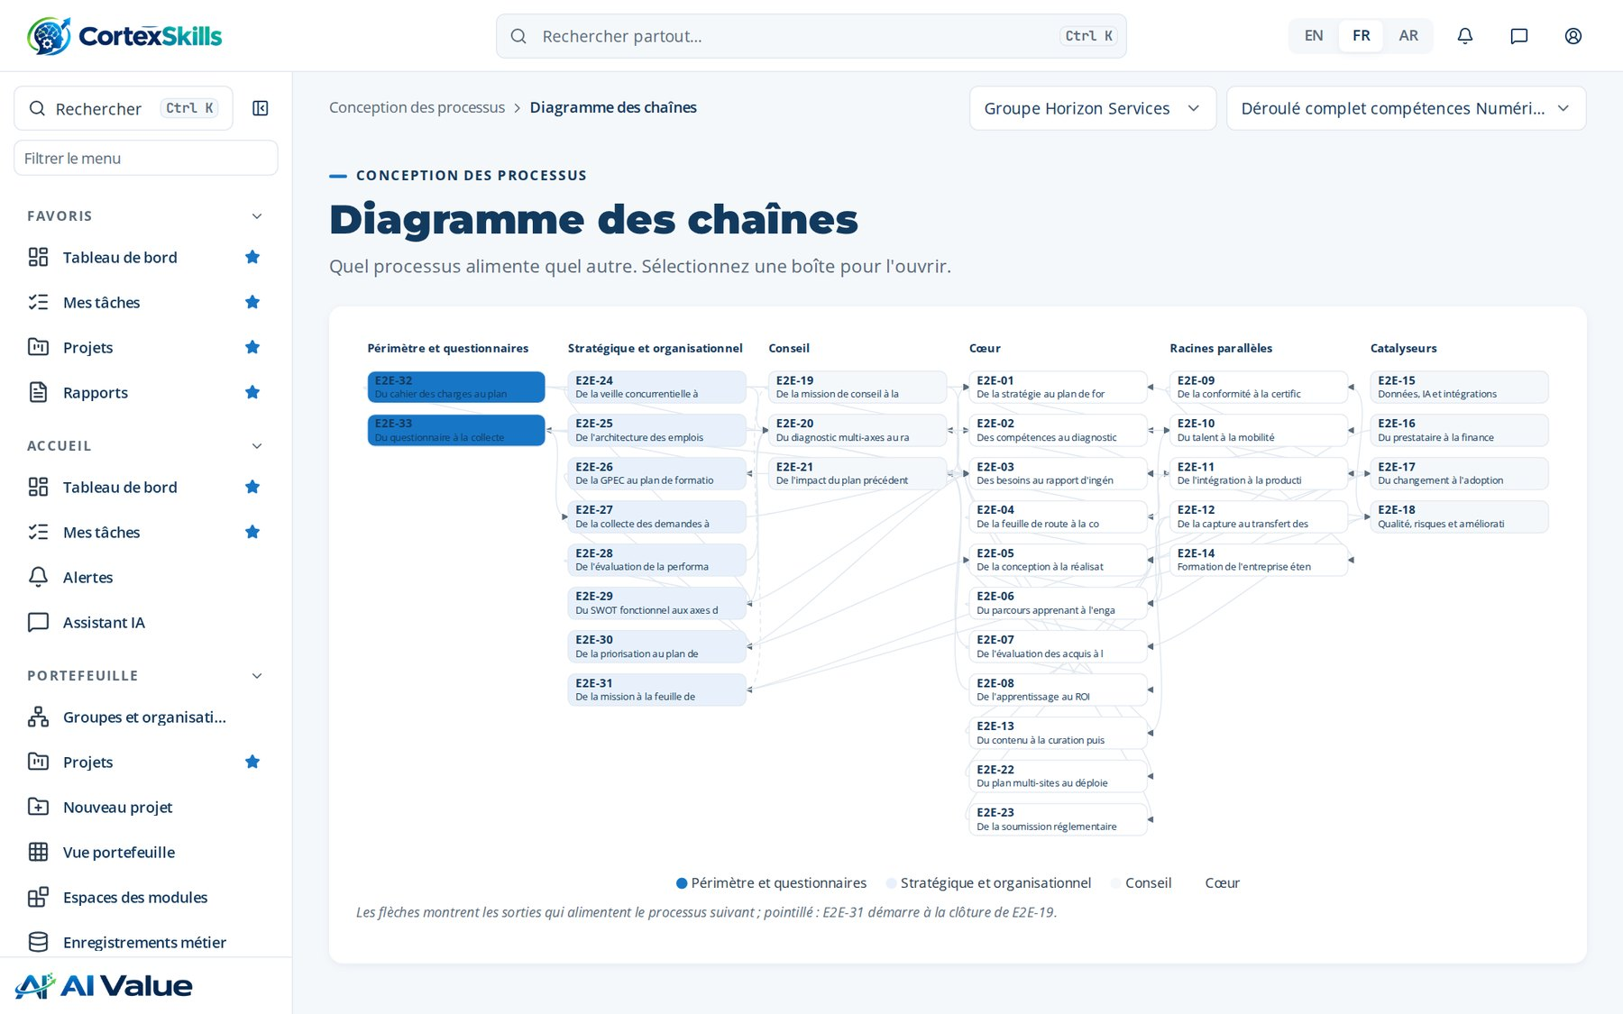
CONCEPTION DES PROCESSUS
Diagramme des chaînes
Adresse : /process/chain
Conception des processus · Groupe Horizon Services · Données de démonstration — organisation fictive
31

Slide 32
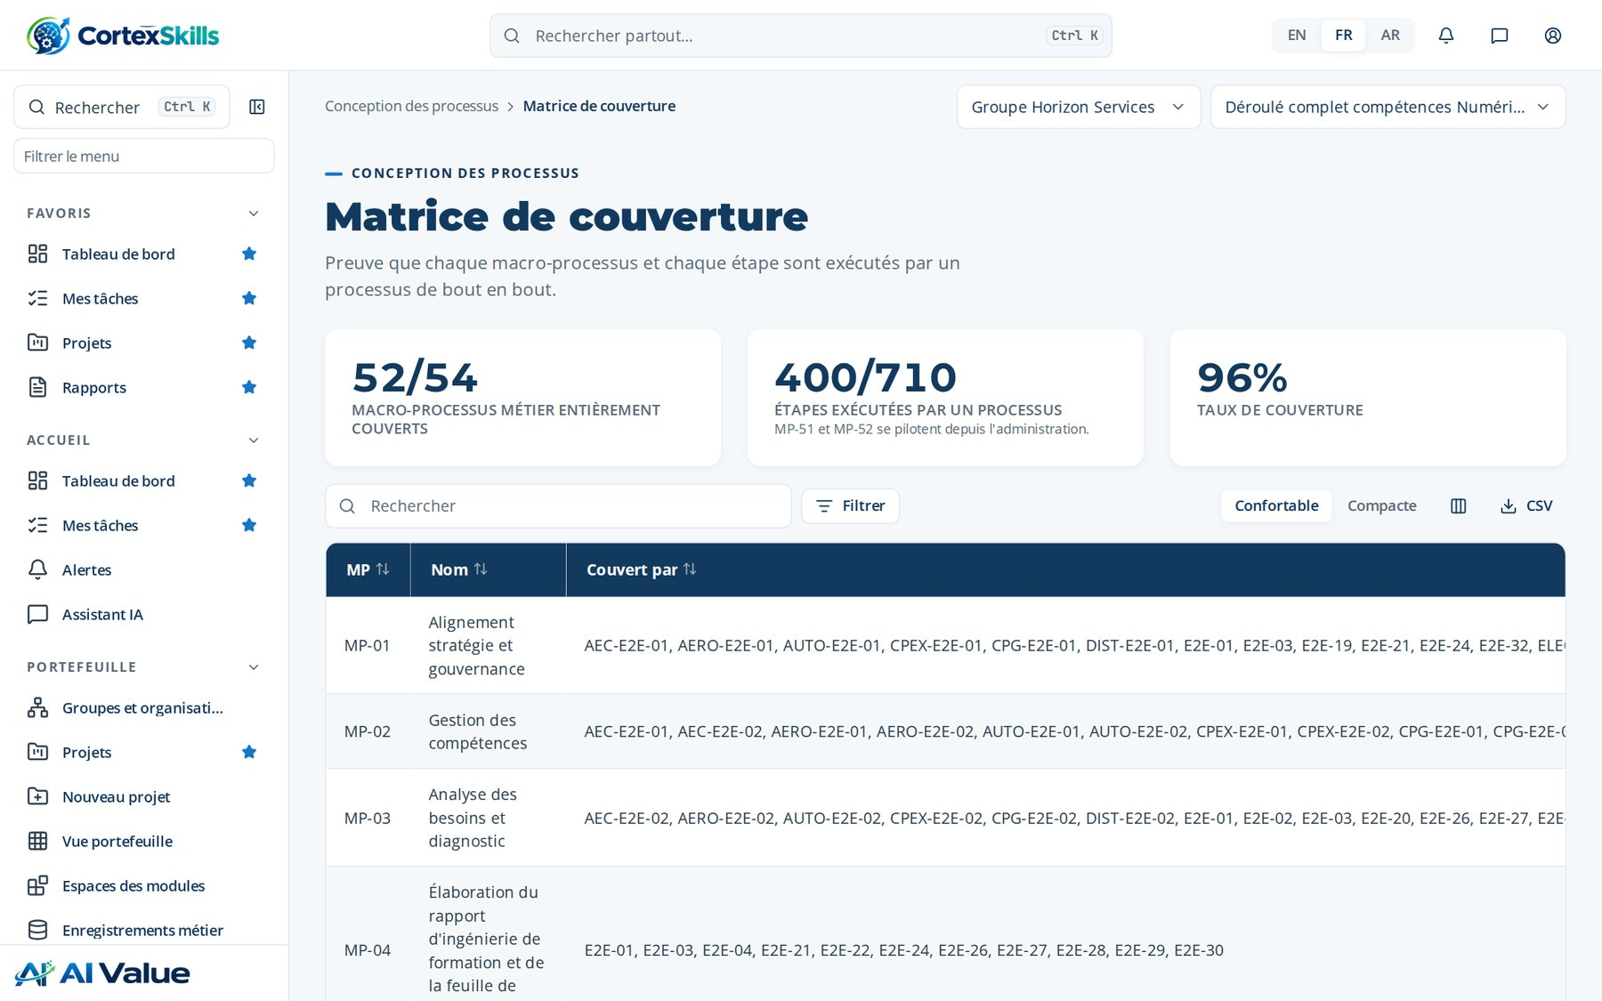
CONCEPTION DES PROCESSUS
Matrice de couverture
Adresse : /process/coverage
Conception des processus · Groupe Horizon Services · Données de démonstration — organisation fictive
32

Slide 33
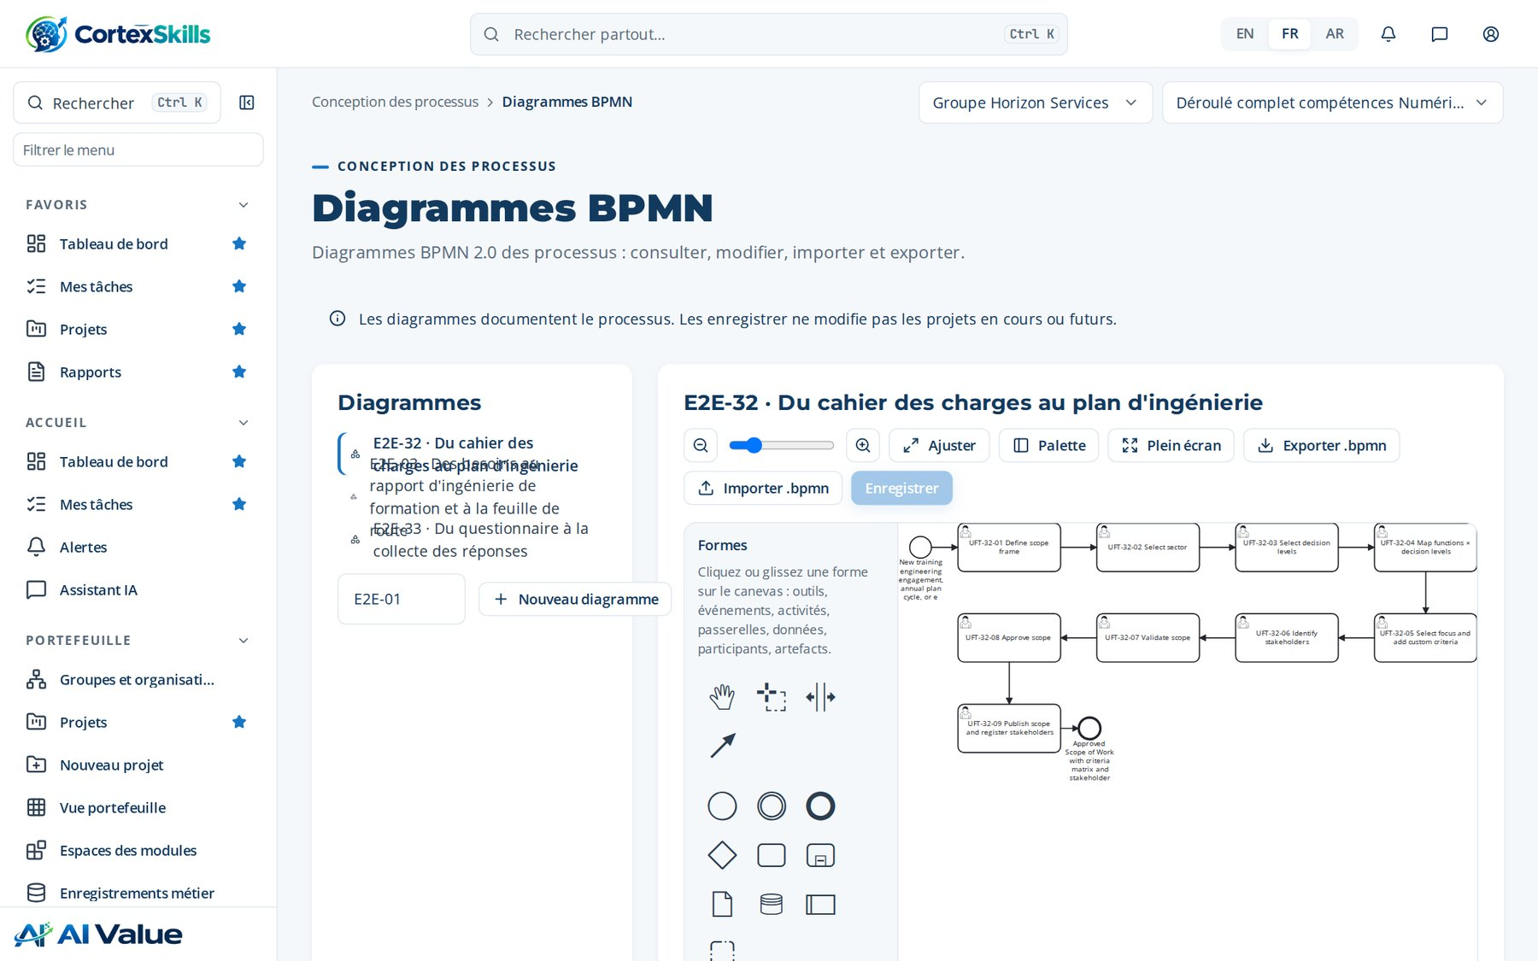
CONCEPTION DES PROCESSUS
Diagrammes BPMN
Adresse : /process/bpmn
Conception des processus · Groupe Horizon Services · Données de démonstration — organisation fictive
33

Slide 34
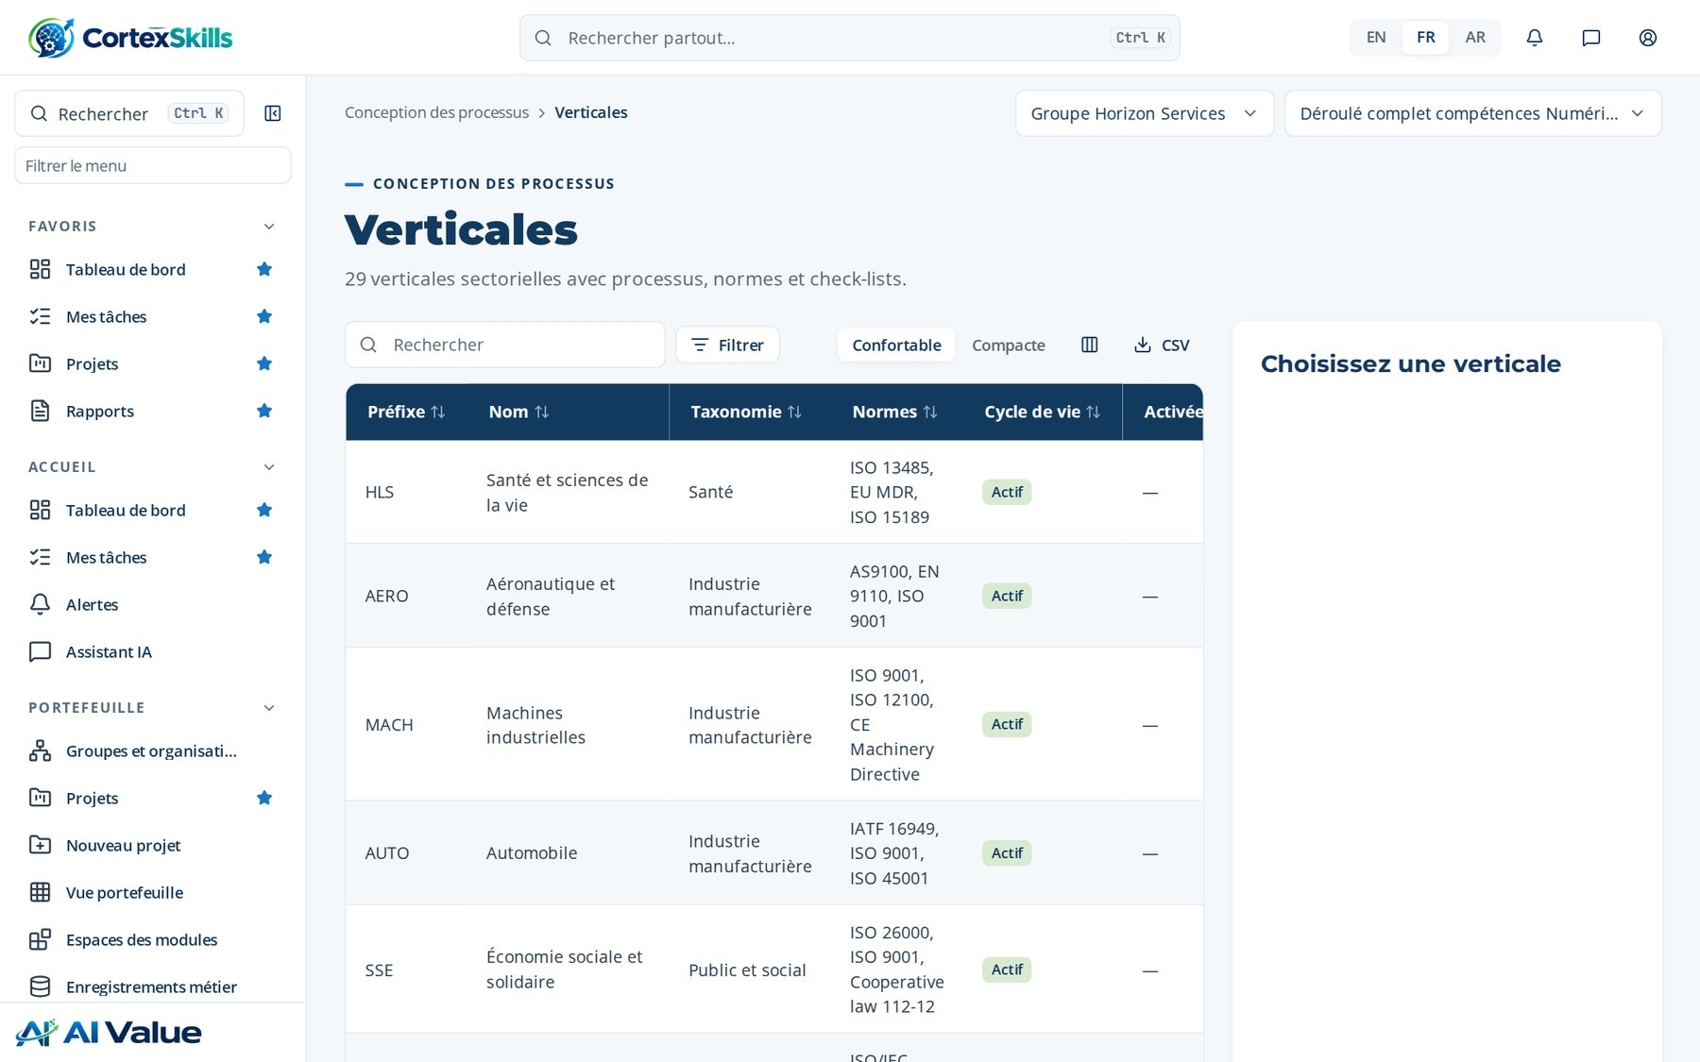
CONCEPTION DES PROCESSUS
Verticales
Adresse : /process/verticals
Conception des processus · Groupe Horizon Services · Données de démonstration — organisation fictive
34

Slide 35
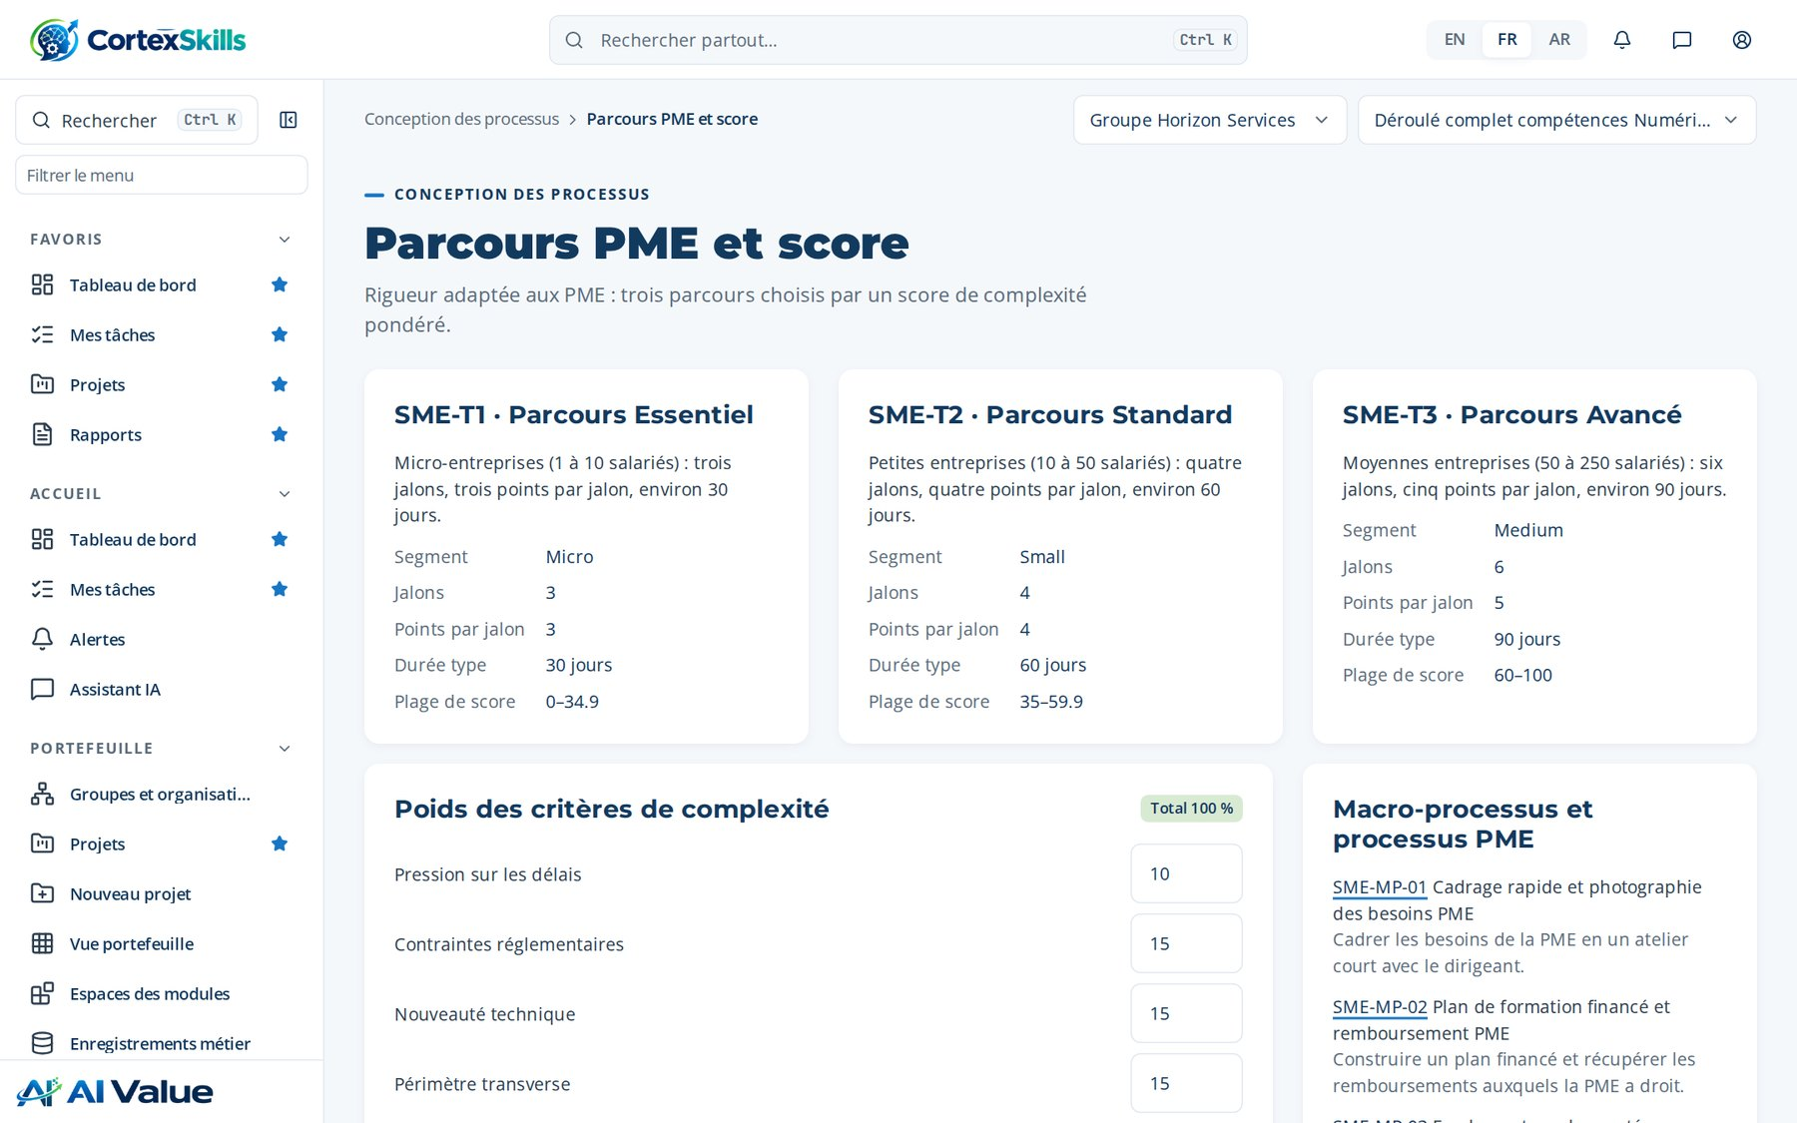
CONCEPTION DES PROCESSUS
Parcours PME et score
Adresse : /process/sme
Conception des processus · Groupe Horizon Services · Données de démonstration — organisation fictive
35

Slide 36
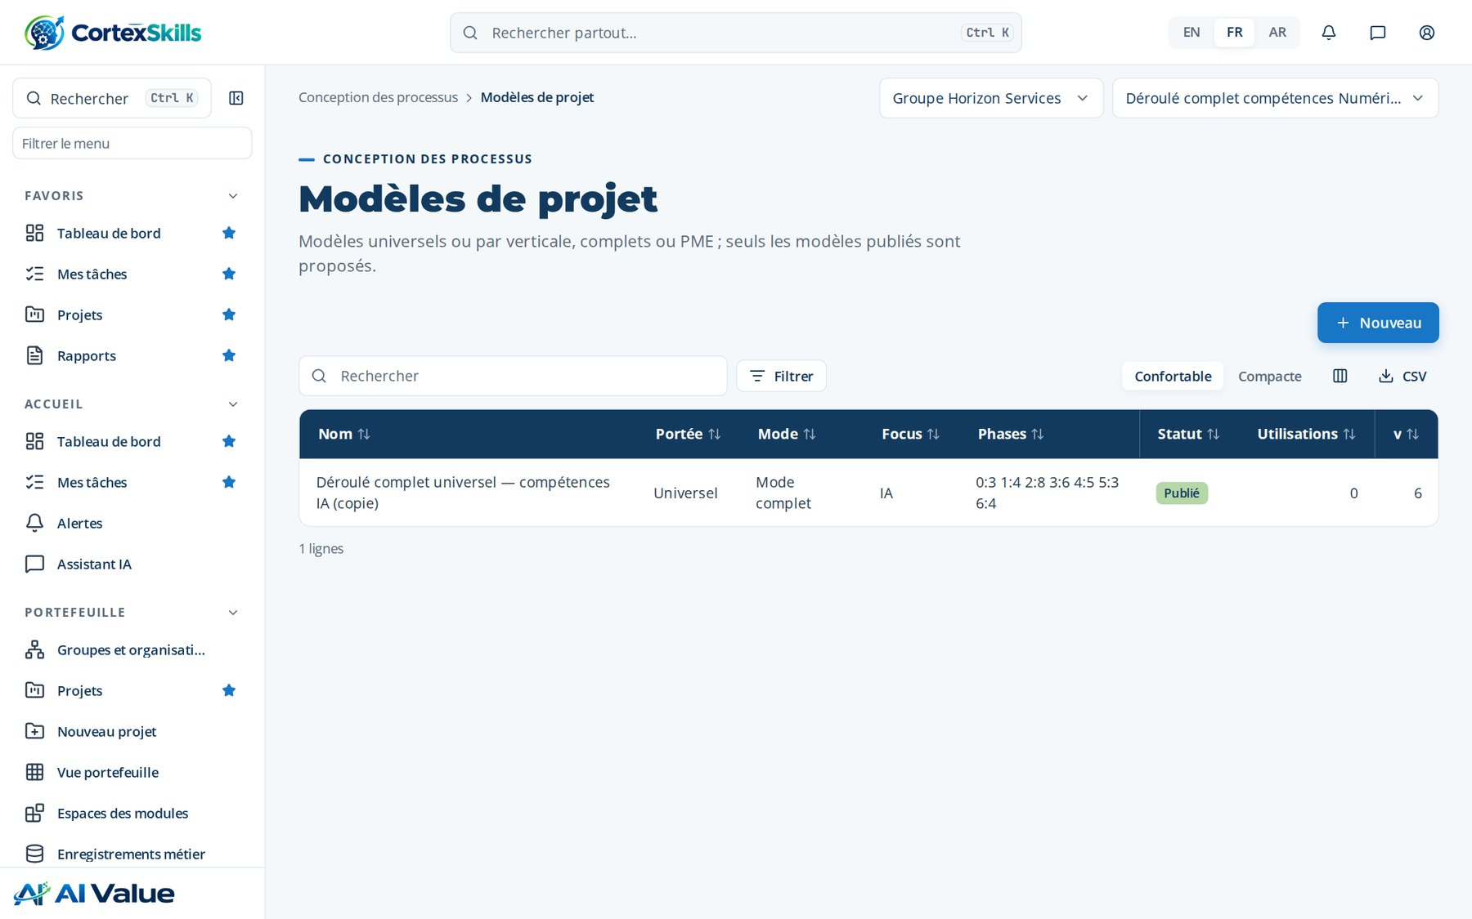
CONCEPTION DES PROCESSUS
Modèles de projet
Adresse : /process/templates
Conception des processus · Groupe Horizon Services · Données de démonstration — organisation fictive
36

Slide 37
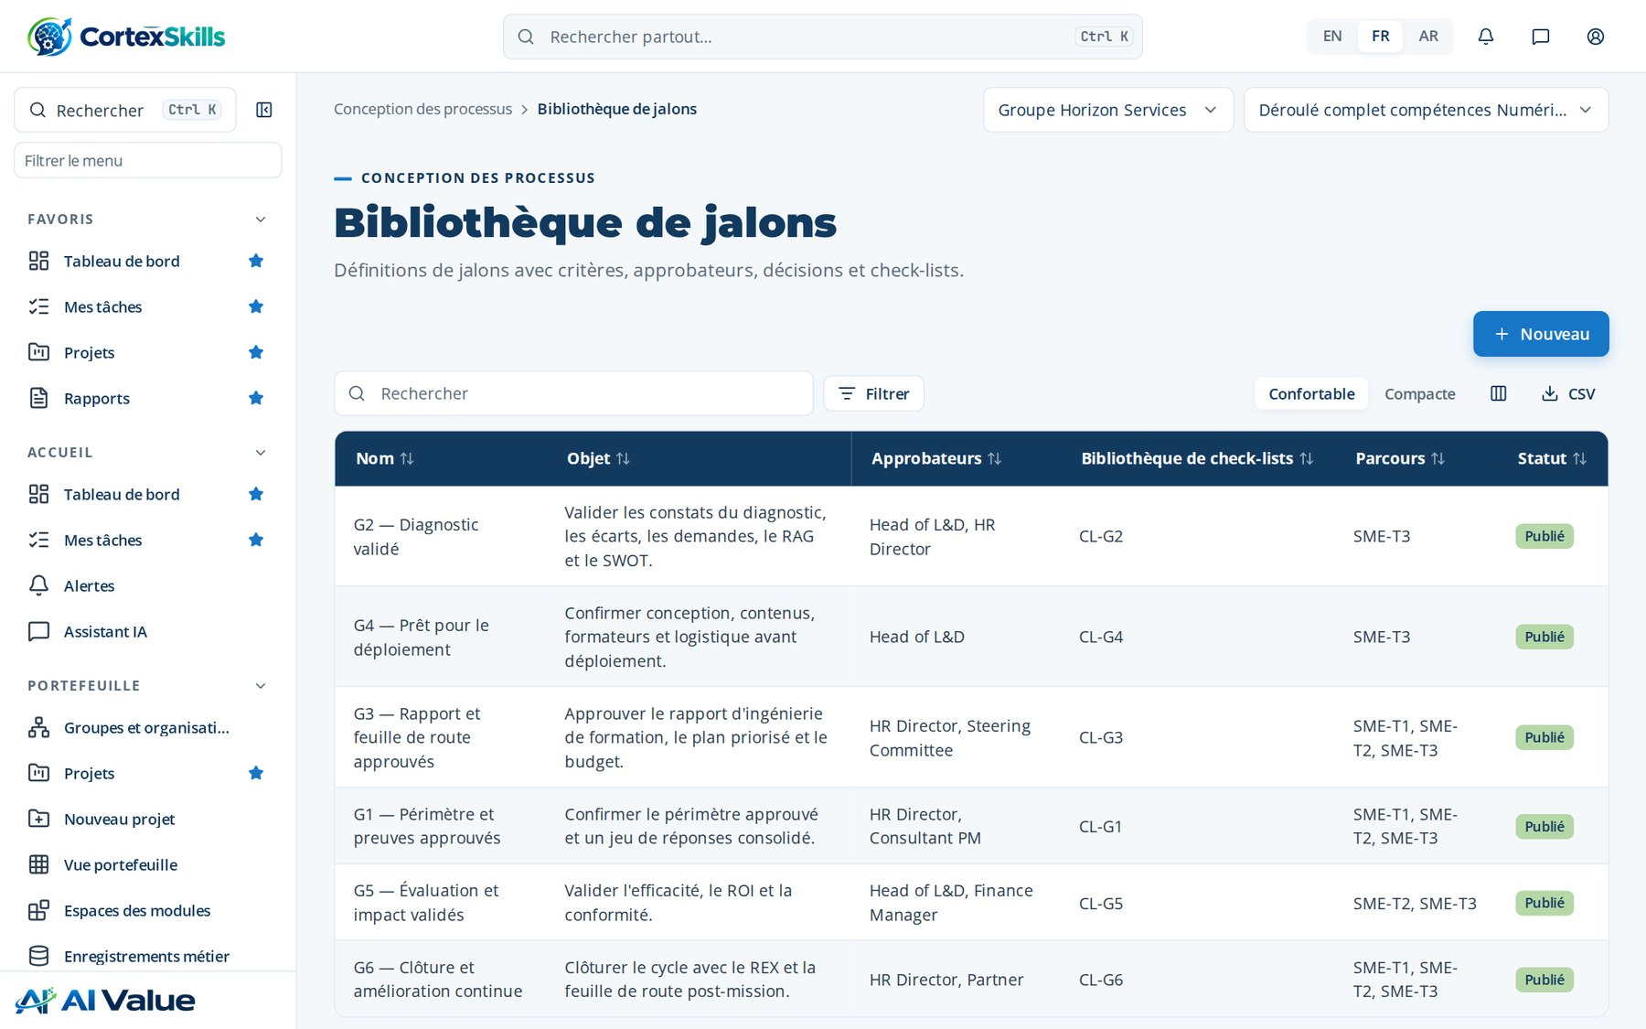
CONCEPTION DES PROCESSUS
Bibliothèque de jalons
Adresse : /process/gates
Conception des processus · Groupe Horizon Services · Données de démonstration — organisation fictive
37

Slide 38
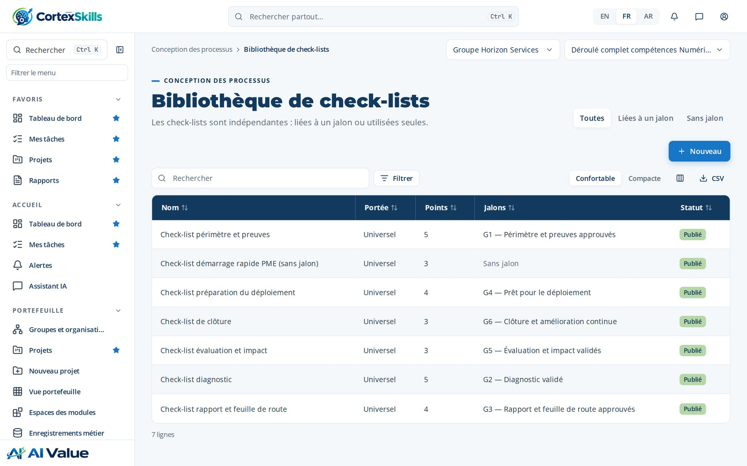
CONCEPTION DES PROCESSUS
Bibliothèque de check-lists
Adresse : /process/checklists
Conception des processus · Groupe Horizon Services · Données de démonstration — organisation fictive
38

Slide 39
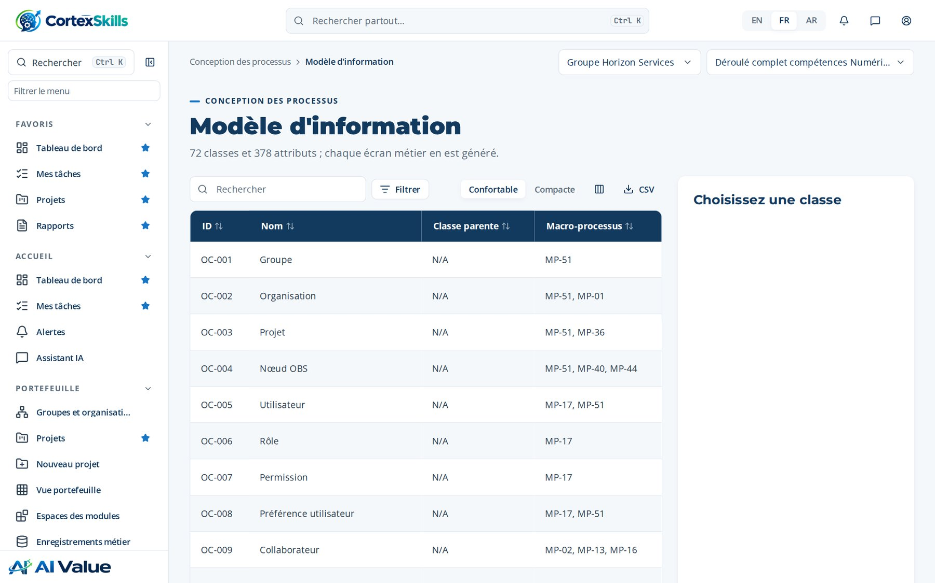
CONCEPTION DES PROCESSUS
Modèle d'information
Adresse : /process/model
Conception des processus · Groupe Horizon Services · Données de démonstration — organisation fictive
39

Slide 40
04
Gouvernance
Règles métier · Contrôles (COSO) · Risques et opportunités · KPI · Paramètres des alertes · RACSI · Organisation (OBS) · Registres · Audits · Retour d'expérience · WBS et Gantt

Slide 41
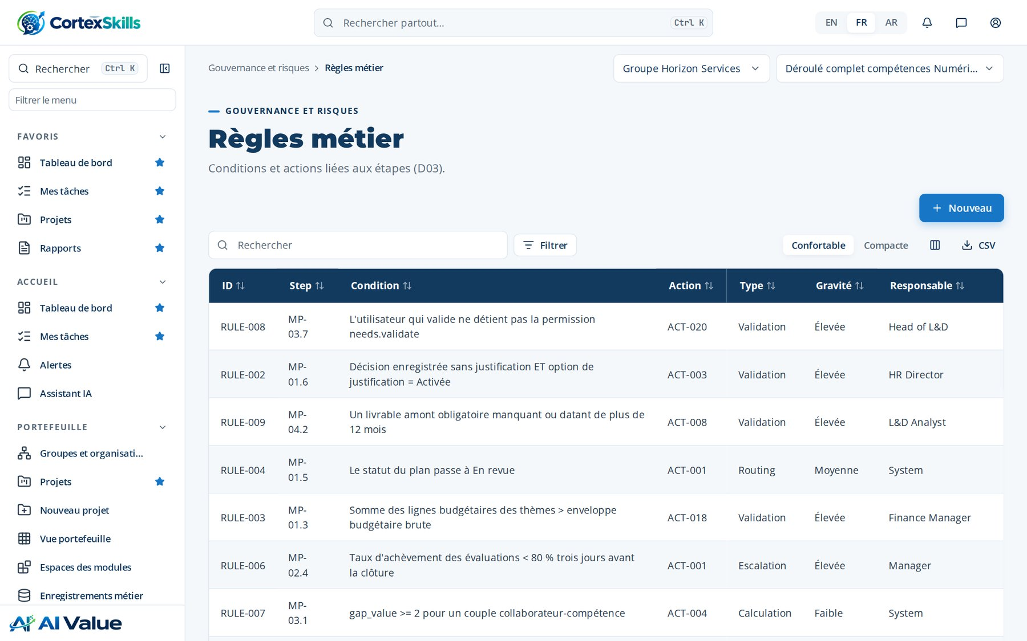
GOUVERNANCE
Règles métier
Adresse : /gov/rules
Gouvernance · Groupe Horizon Services · Données de démonstration — organisation fictive
41

Slide 42
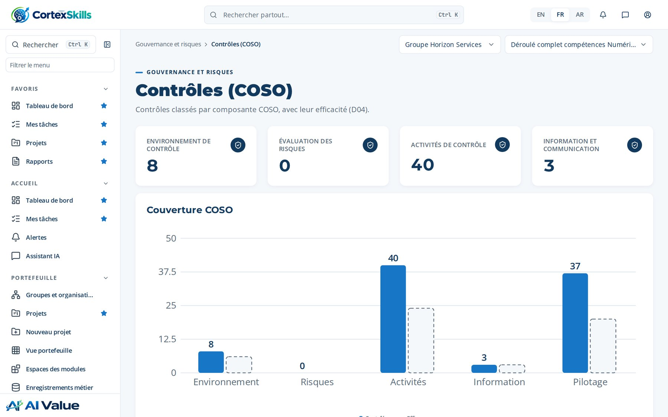
GOUVERNANCE
Contrôles (COSO)
Adresse : /gov/controls
Gouvernance · Groupe Horizon Services · Données de démonstration — organisation fictive
42

Slide 43
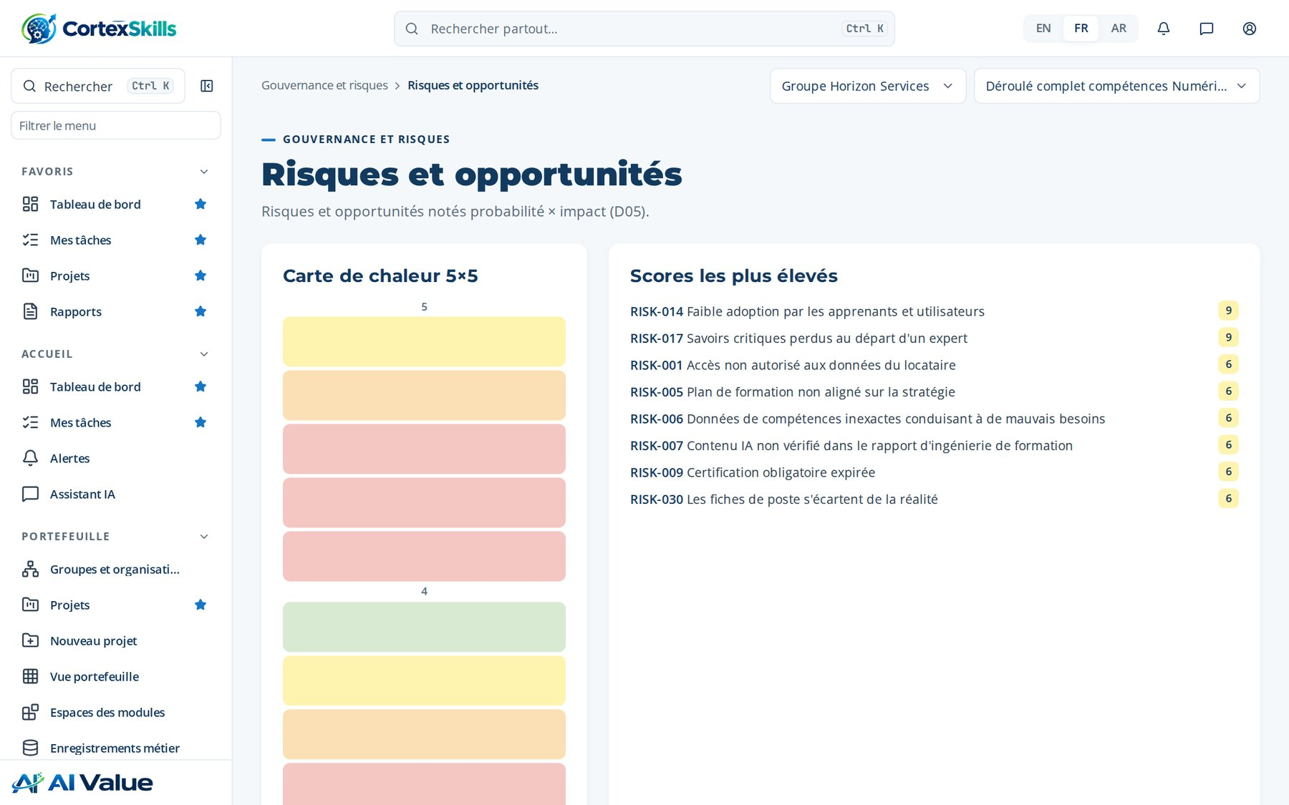
GOUVERNANCE
Risques et opportunités
Adresse : /gov/risks
Gouvernance · Groupe Horizon Services · Données de démonstration — organisation fictive
43

Slide 44
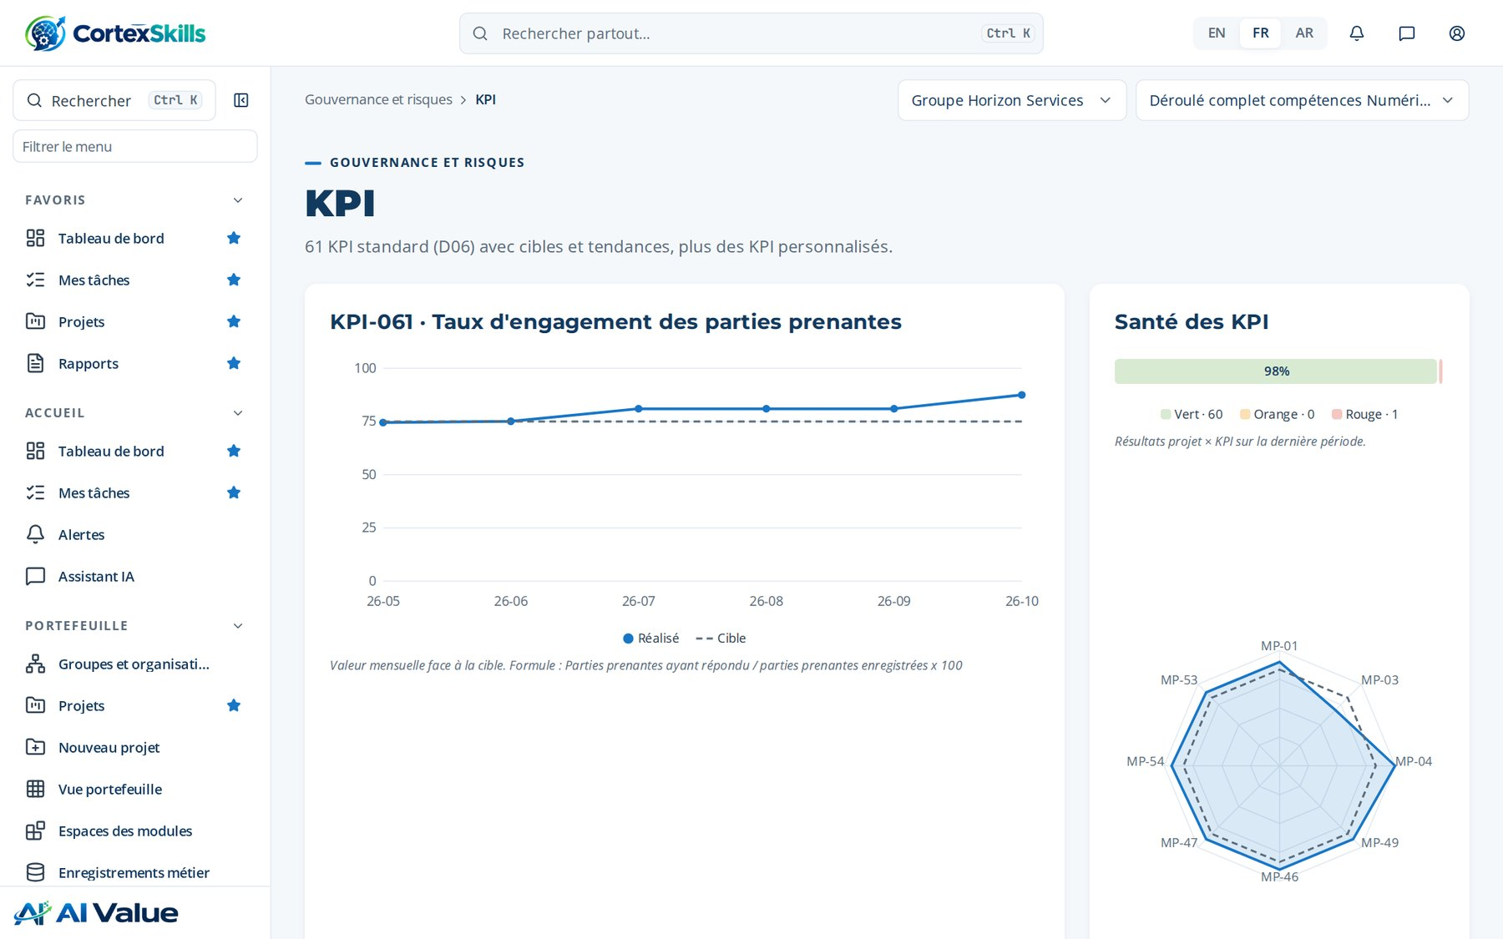
GOUVERNANCE
KPI
Adresse : /gov/kpis
Gouvernance · Groupe Horizon Services · Données de démonstration — organisation fictive
44

Slide 45
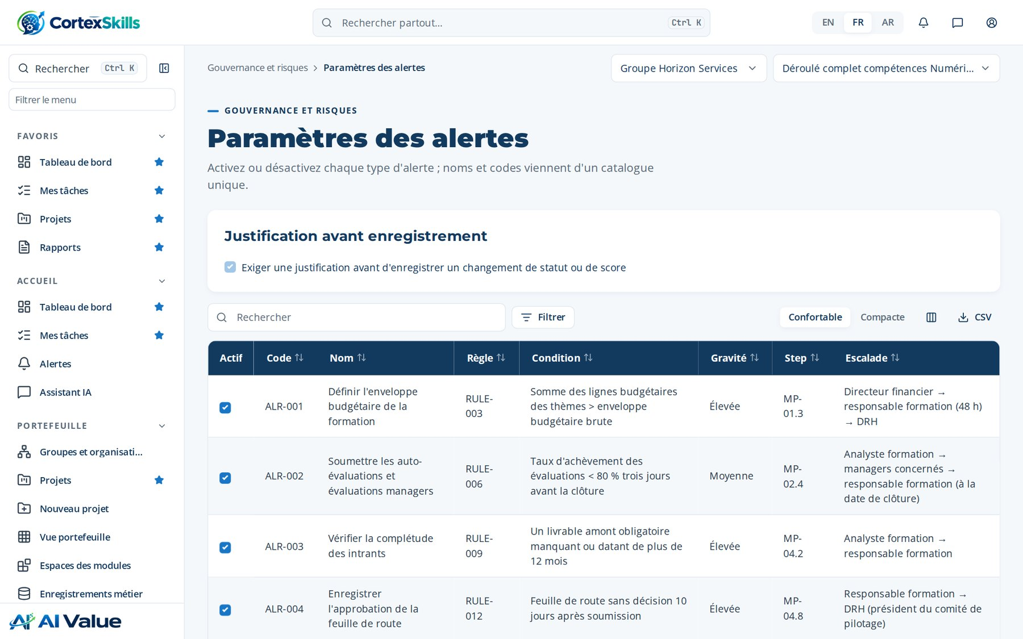
GOUVERNANCE
Paramètres des alertes
Adresse : /gov/alert-settings
Gouvernance · Groupe Horizon Services · Données de démonstration — organisation fictive
45

Slide 46
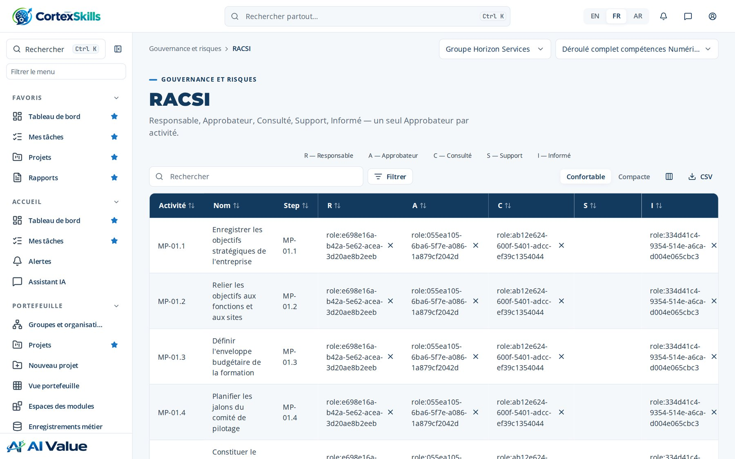
GOUVERNANCE
RACSI
Adresse : /gov/racsi
Gouvernance · Groupe Horizon Services · Données de démonstration — organisation fictive
46

Slide 47
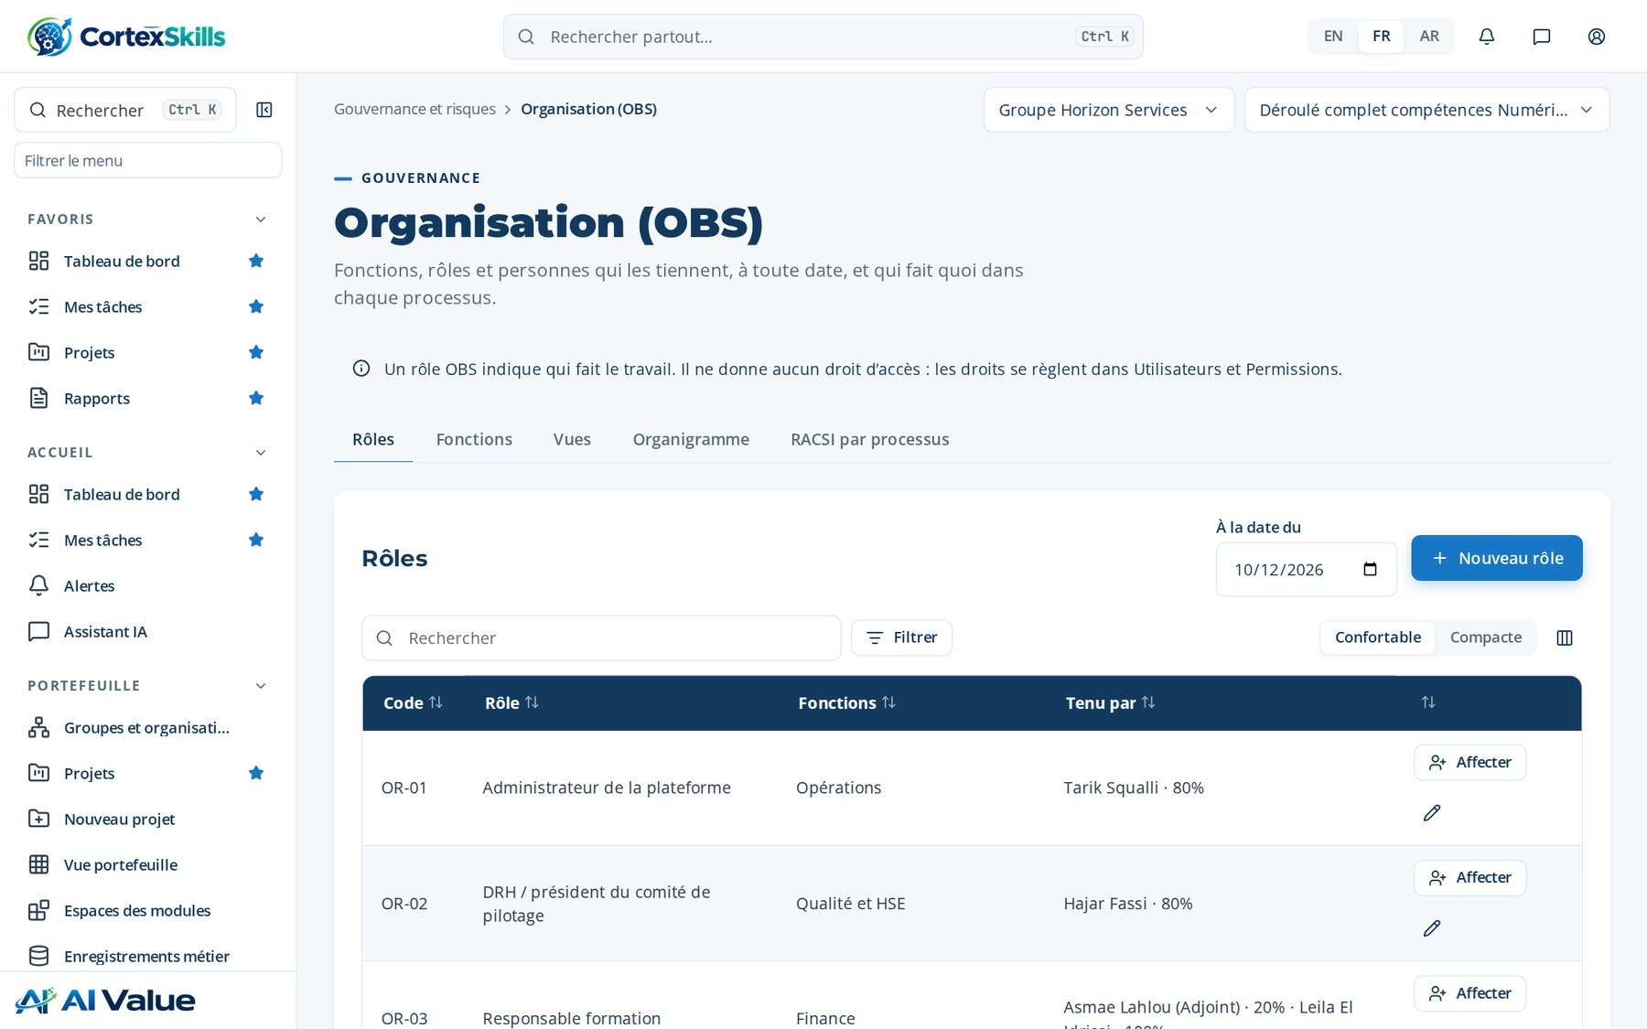
GOUVERNANCE
Organisation (OBS)
Adresse : /gov/obs
Gouvernance · Groupe Horizon Services · Données de démonstration — organisation fictive
47

Slide 48
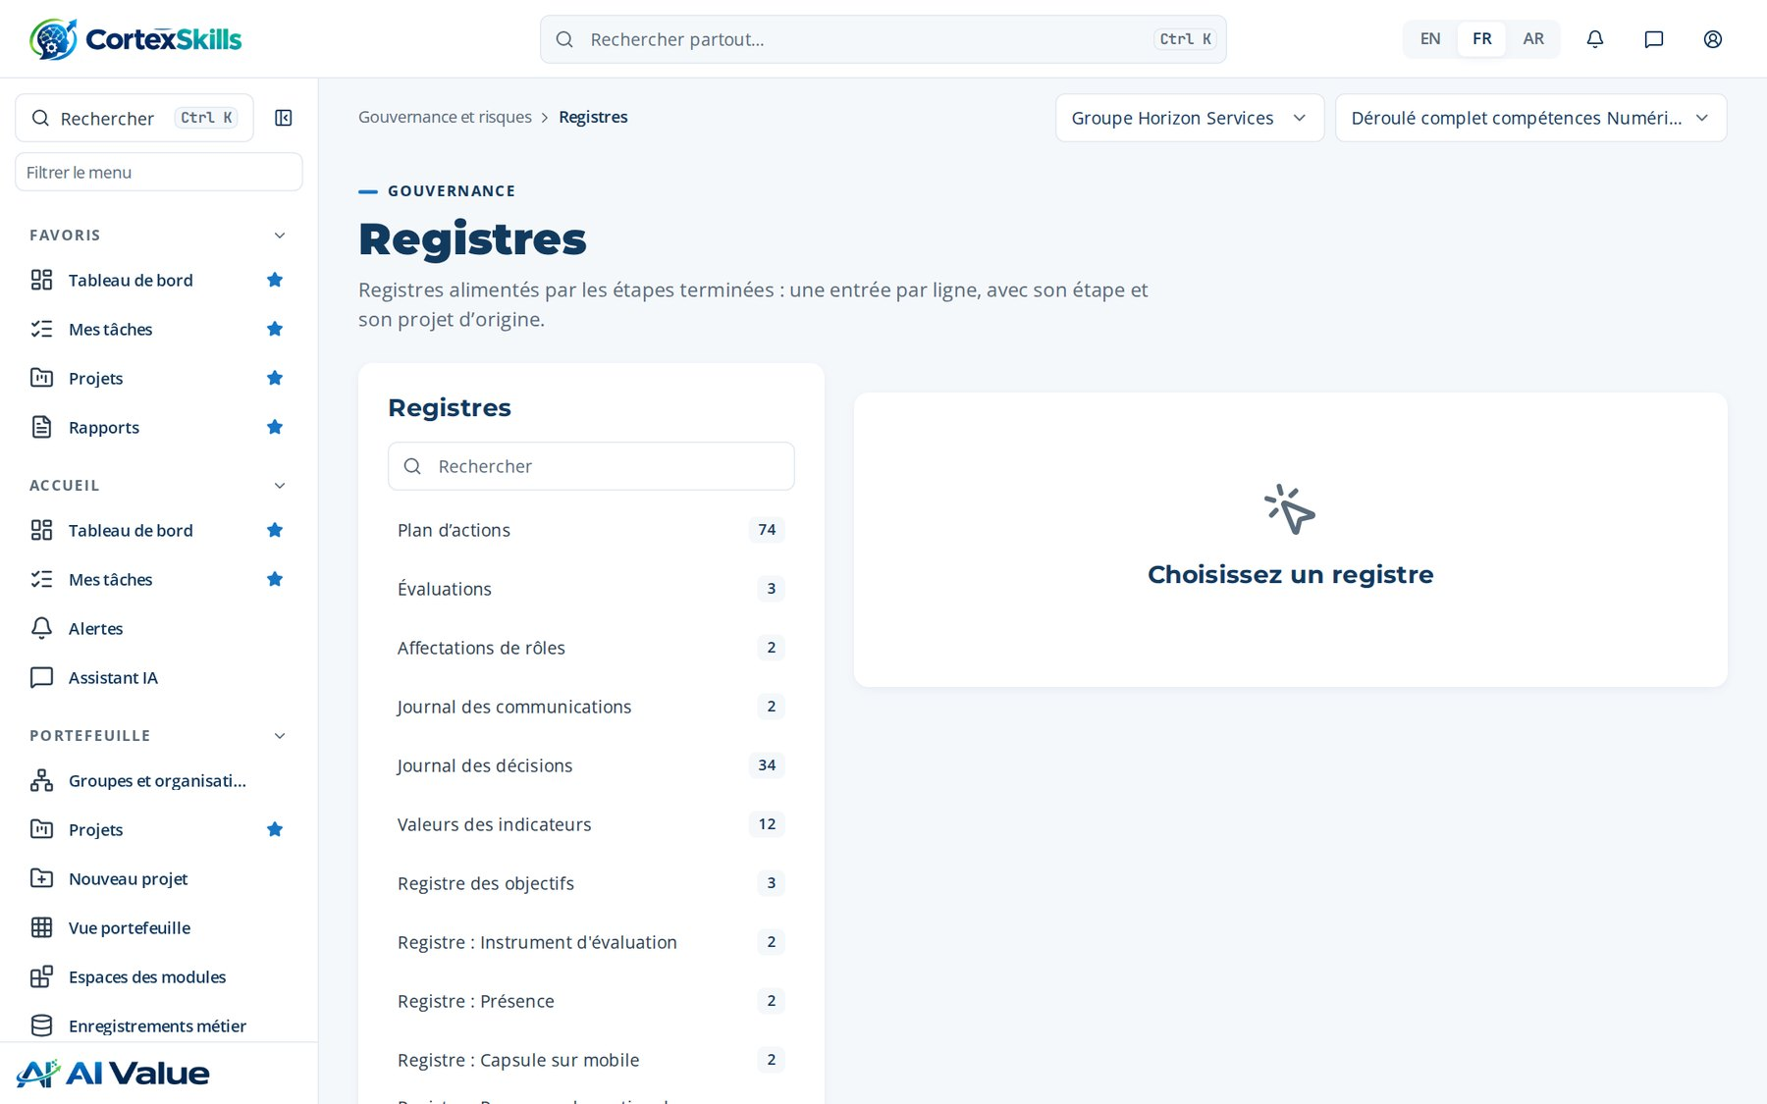
GOUVERNANCE
Registres
Adresse : /registers
Gouvernance · Groupe Horizon Services · Données de démonstration — organisation fictive
48

Slide 49
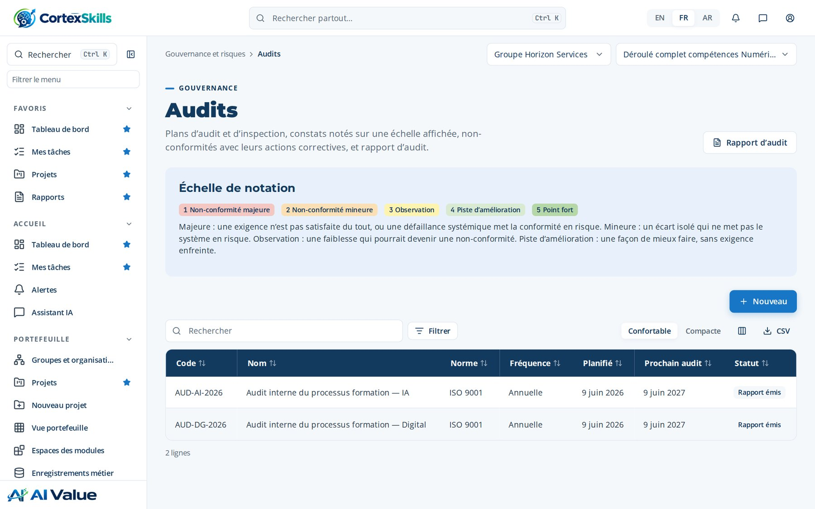
GOUVERNANCE
Audits
Adresse : /gov/audits
Gouvernance · Groupe Horizon Services · Données de démonstration — organisation fictive
49

Slide 50
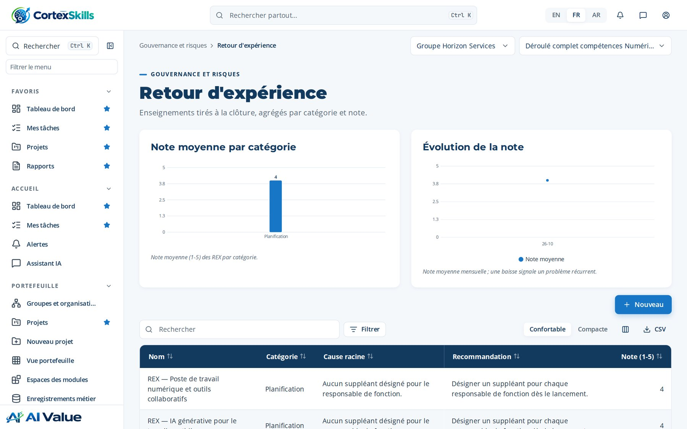
GOUVERNANCE
Retour d'expérience
Adresse : /gov/rex
Gouvernance · Groupe Horizon Services · Données de démonstration — organisation fictive
50

Slide 51
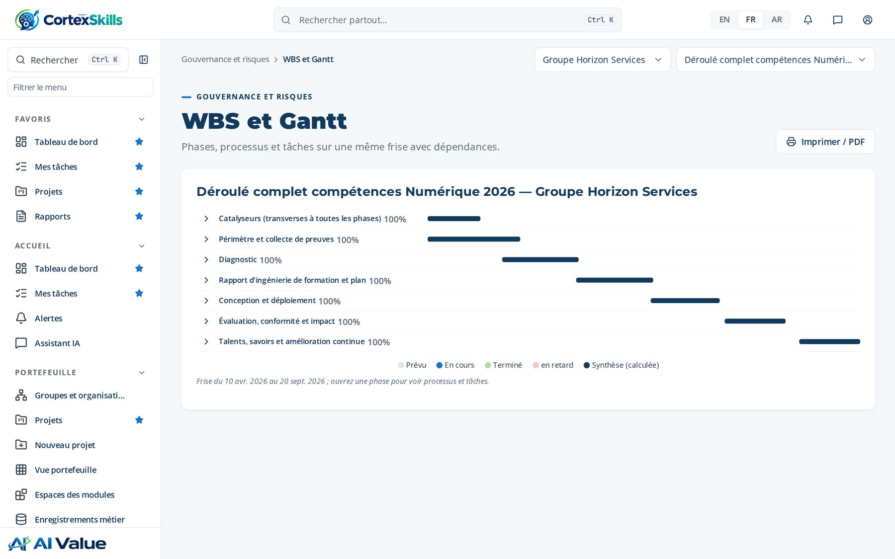
GOUVERNANCE
WBS et Gantt
Adresse : /gov/gantt
Gouvernance · Groupe Horizon Services · Données de démonstration — organisation fictive
51

Slide 52
05
Intelligence artificielle
Cas d'usage IA · Journal d'usage IA · Base de connaissances · Modèle IA en direct · Paramètres IA

Slide 53
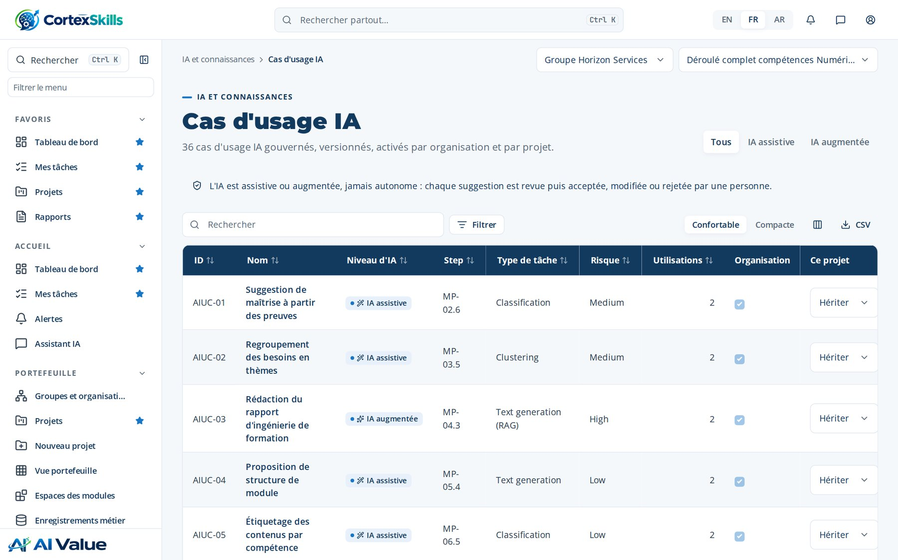
INTELLIGENCE ARTIFICIELLE
Cas d'usage IA
Adresse : /ai/use-cases
Intelligence artificielle · Groupe Horizon Services · Données de démonstration — organisation fictive
53

Slide 54
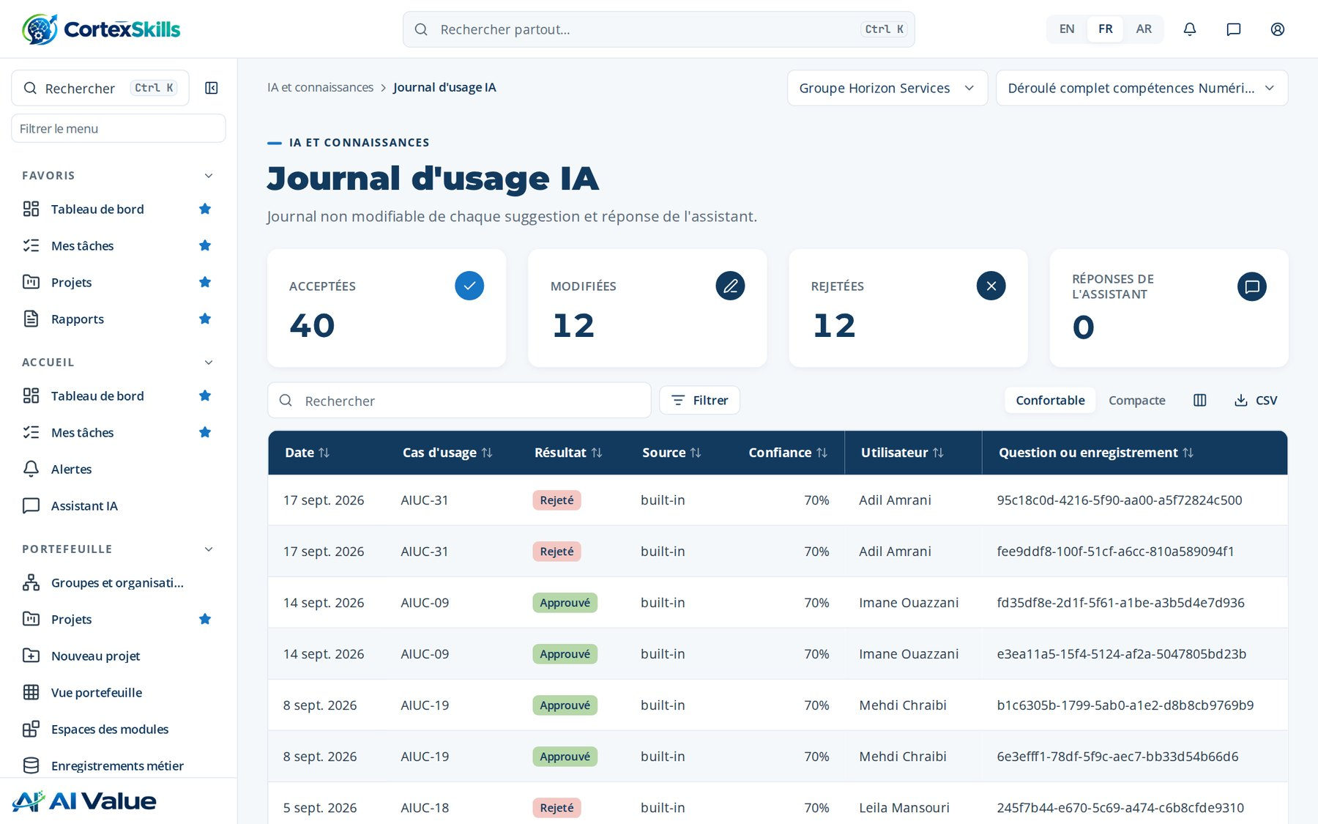
INTELLIGENCE ARTIFICIELLE
Journal d'usage IA
Adresse : /ai/usage
Intelligence artificielle · Groupe Horizon Services · Données de démonstration — organisation fictive
54

Slide 55
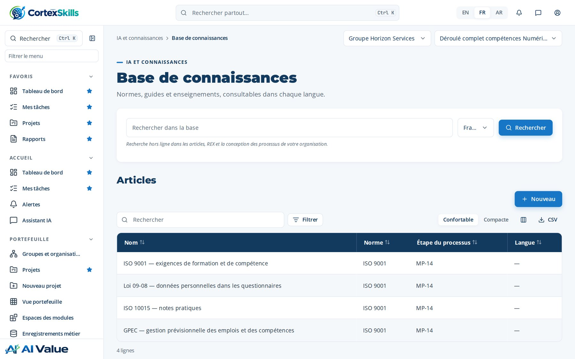
INTELLIGENCE ARTIFICIELLE
Base de connaissances
Adresse : /ai/kb
Intelligence artificielle · Groupe Horizon Services · Données de démonstration — organisation fictive
55

Slide 56
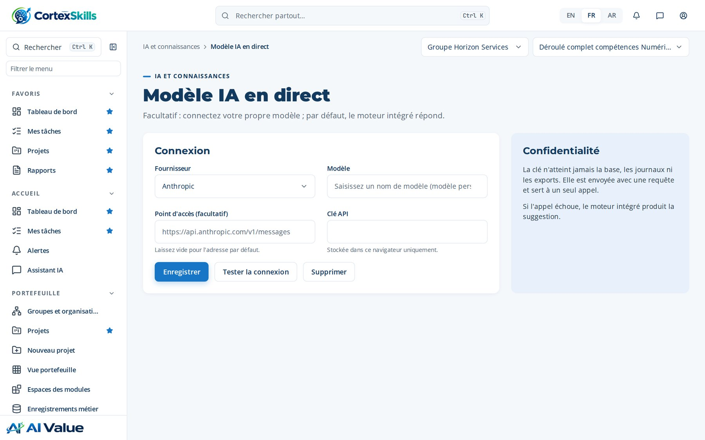
INTELLIGENCE ARTIFICIELLE
Modèle IA en direct
Adresse : /ai/model
Intelligence artificielle · Groupe Horizon Services · Données de démonstration — organisation fictive
56

Slide 57
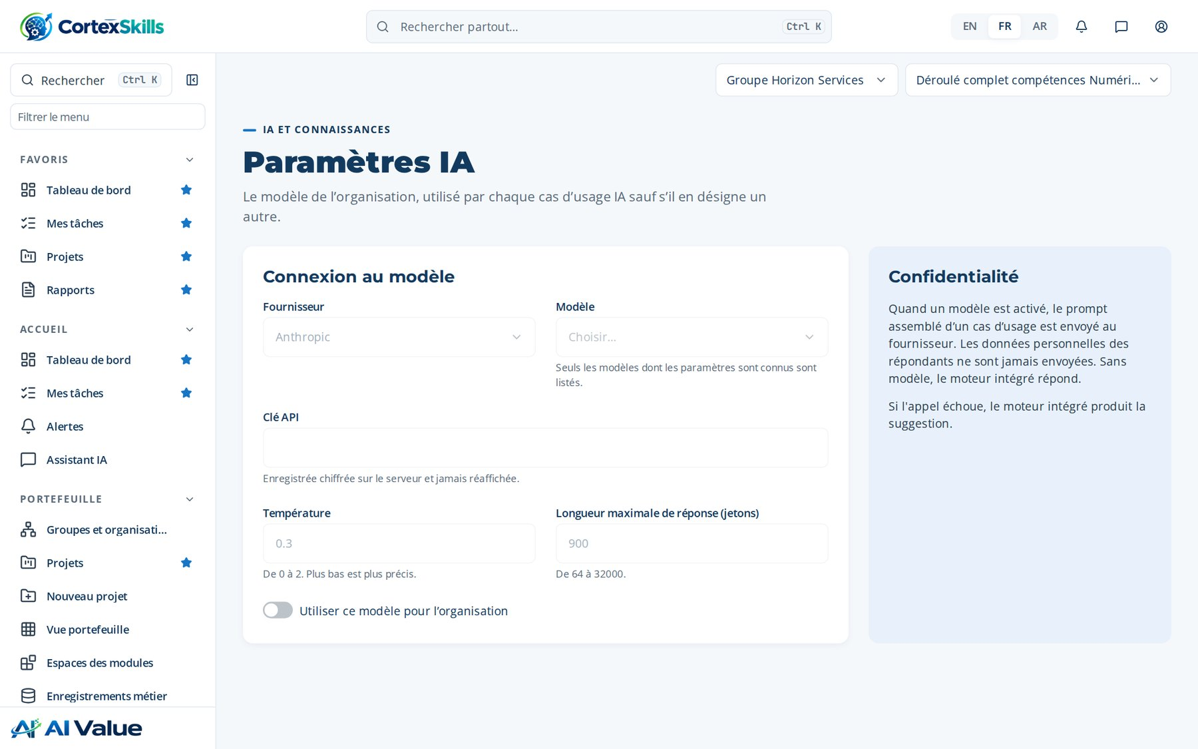
INTELLIGENCE ARTIFICIELLE
Paramètres IA
Adresse : /ai/settings
Intelligence artificielle · Groupe Horizon Services · Données de démonstration — organisation fictive
57

Slide 58
06
Rapports et documents
Rapports · Documents · Rapport d’ingénierie de formation et plan de formation — Groupe Horizon Services · Plan de formation avec programmes détaillés — Groupe Horizon Services · Modèles de documents · Mise en page des documents · Liste maîtresse · Comparaison interne

Slide 59

RAPPORTS ET DOCUMENTS
Rapports
Adresse : /reports
Rapports et documents · Groupe Horizon Services · Données de démonstration — organisation fictive
59

Slide 60

RAPPORTS ET DOCUMENTS
Documents
Adresse : /documents
Rapports et documents · Groupe Horizon Services · Données de démonstration — organisation fictive
60

Slide 61

RAPPORTS ET DOCUMENTS
Rapport d’ingénierie de formation et plan de formation — Groupe Horizon Services
Adresse : /documents/:id
Rapports et documents · Groupe Horizon Services · Données de démonstration — organisation fictive
61

Slide 62

RAPPORTS ET DOCUMENTS
Plan de formation avec programmes détaillés — Groupe Horizon Services
Adresse : /documents/:id
Rapports et documents · Groupe Horizon Services · Données de démonstration — organisation fictive
62

Slide 63

RAPPORTS ET DOCUMENTS
Modèles de documents
Adresse : /documents/templates
Rapports et documents · Groupe Horizon Services · Données de démonstration — organisation fictive
63

Slide 64

RAPPORTS ET DOCUMENTS
Mise en page des documents
Adresse : /documents/layout
Rapports et documents · Groupe Horizon Services · Données de démonstration — organisation fictive
64

Slide 65

RAPPORTS ET DOCUMENTS
Liste maîtresse
Adresse : /documents/master-list
Rapports et documents · Groupe Horizon Services · Données de démonstration — organisation fictive
65

Slide 66

RAPPORTS ET DOCUMENTS
Comparaison interne
Adresse : /benchmark
Rapports et documents · Groupe Horizon Services · Données de démonstration — organisation fictive
66

Slide 67
07
Administration
Utilisateurs · Matrice des permissions · Configuration et licence · Packs et tarifs · Intégrations · Canaux (e-mail, WhatsApp) · Intégration PME · Journal d'audit · Sauvegardes et santé · Traçabilité des exigences

Slide 68

ADMINISTRATION
Utilisateurs
Adresse : /admin/users
Administration · Groupe Horizon Services · Données de démonstration — organisation fictive
68

Slide 69

ADMINISTRATION
Matrice des permissions
Adresse : /admin/permissions
Administration · Groupe Horizon Services · Données de démonstration — organisation fictive
69

Slide 70

ADMINISTRATION
Configuration et licence
Adresse : /admin/config
Administration · Groupe Horizon Services · Données de démonstration — organisation fictive
70

Slide 71

ADMINISTRATION
Packs et tarifs
Adresse : /admin/pricing
Administration · Groupe Horizon Services · Données de démonstration — organisation fictive
71

Slide 72

ADMINISTRATION
Intégrations
Adresse : /admin/integrations
Administration · Groupe Horizon Services · Données de démonstration — organisation fictive
72

Slide 73

ADMINISTRATION
Canaux (e-mail, WhatsApp)
Adresse : /admin/channels
Administration · Groupe Horizon Services · Données de démonstration — organisation fictive
73

Slide 74

ADMINISTRATION
Intégration PME
Adresse : /admin/onboarding
Administration · Groupe Horizon Services · Données de démonstration — organisation fictive
74

Slide 75

ADMINISTRATION
Journal d'audit
Adresse : /admin/audit
Administration · Groupe Horizon Services · Données de démonstration — organisation fictive
75

Slide 76

ADMINISTRATION
Sauvegardes et santé
Adresse : /admin/backups
Administration · Groupe Horizon Services · Données de démonstration — organisation fictive
76

Slide 77

ADMINISTRATION
Traçabilité des exigences
Adresse : /admin/traceability
Administration · Groupe Horizon Services · Données de démonstration — organisation fictive
77

Slide 78
08
Paramètres, aide et profil
Mes paramètres · Centre d'aide

Slide 79

PARAMÈTRES, AIDE ET PROFIL
Mes paramètres
Adresse : /settings
Paramètres, aide et profil · Groupe Horizon Services · Données de démonstration — organisation fictive
79

Slide 80

PARAMÈTRES, AIDE ET PROFIL
Centre d'aide
Adresse : /help
Paramètres, aide et profil · Groupe Horizon Services · Données de démonstration — organisation fictive
80

